Slide 1


Slide 2
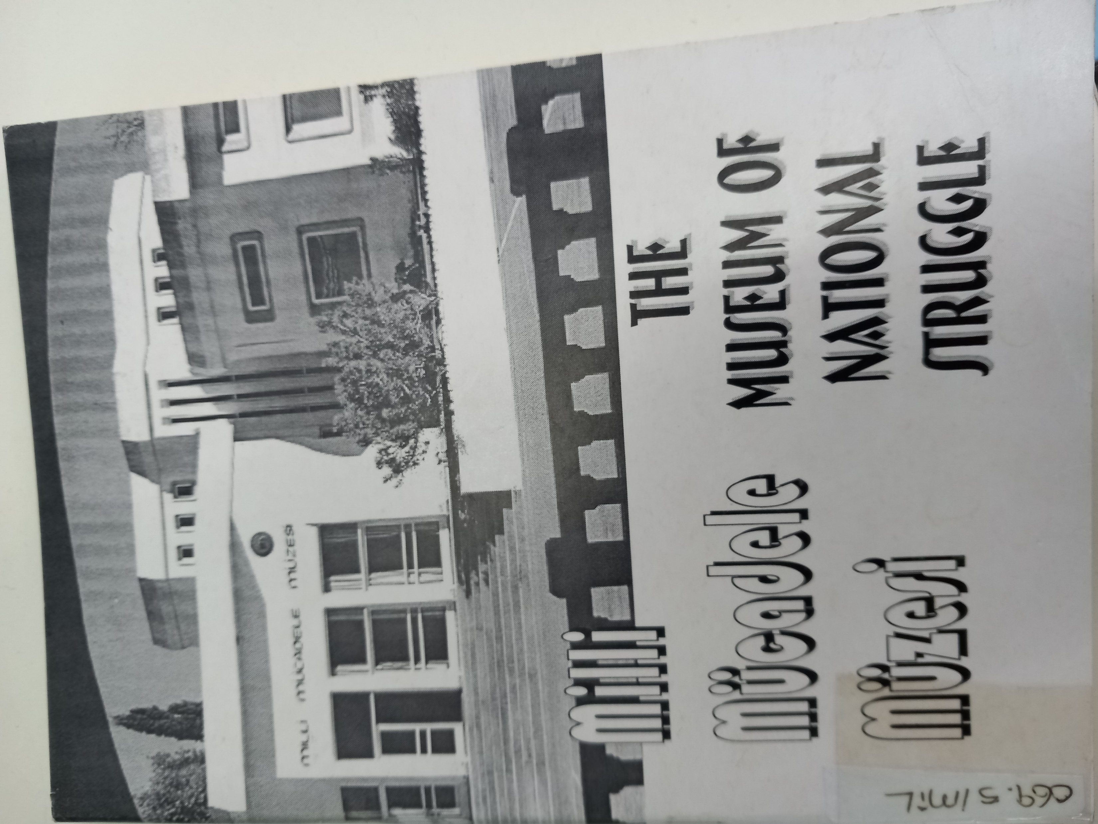
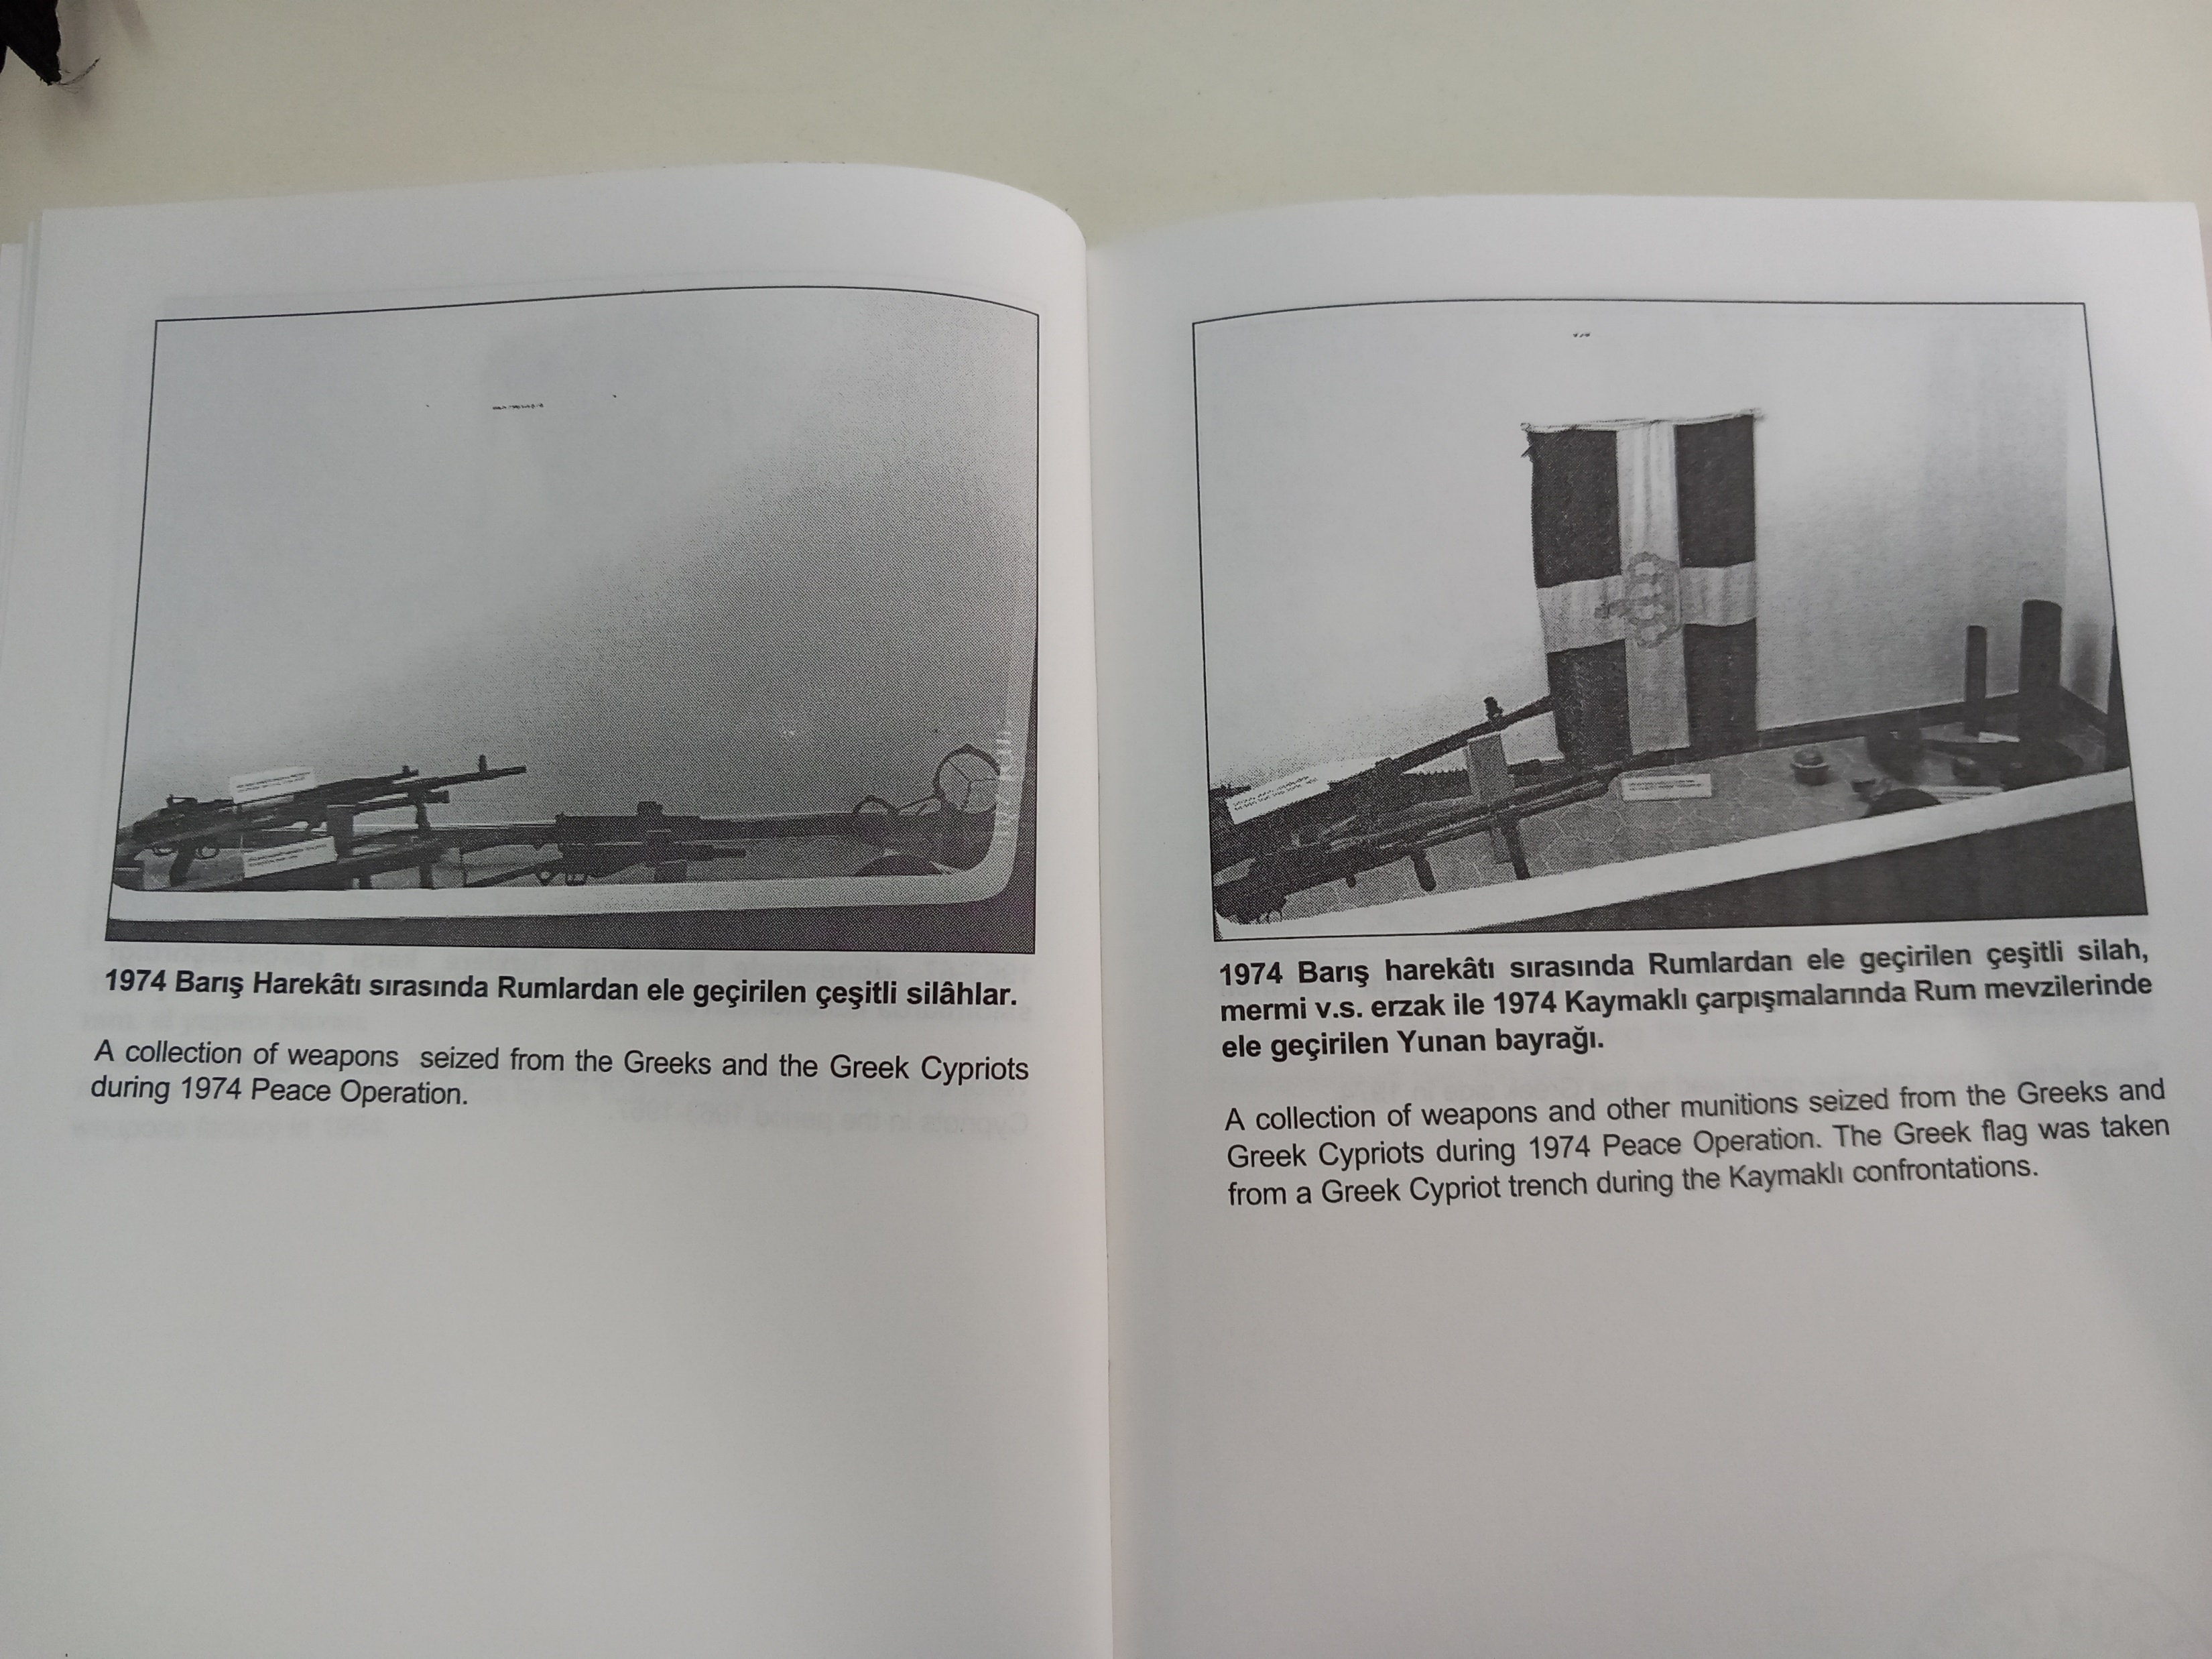
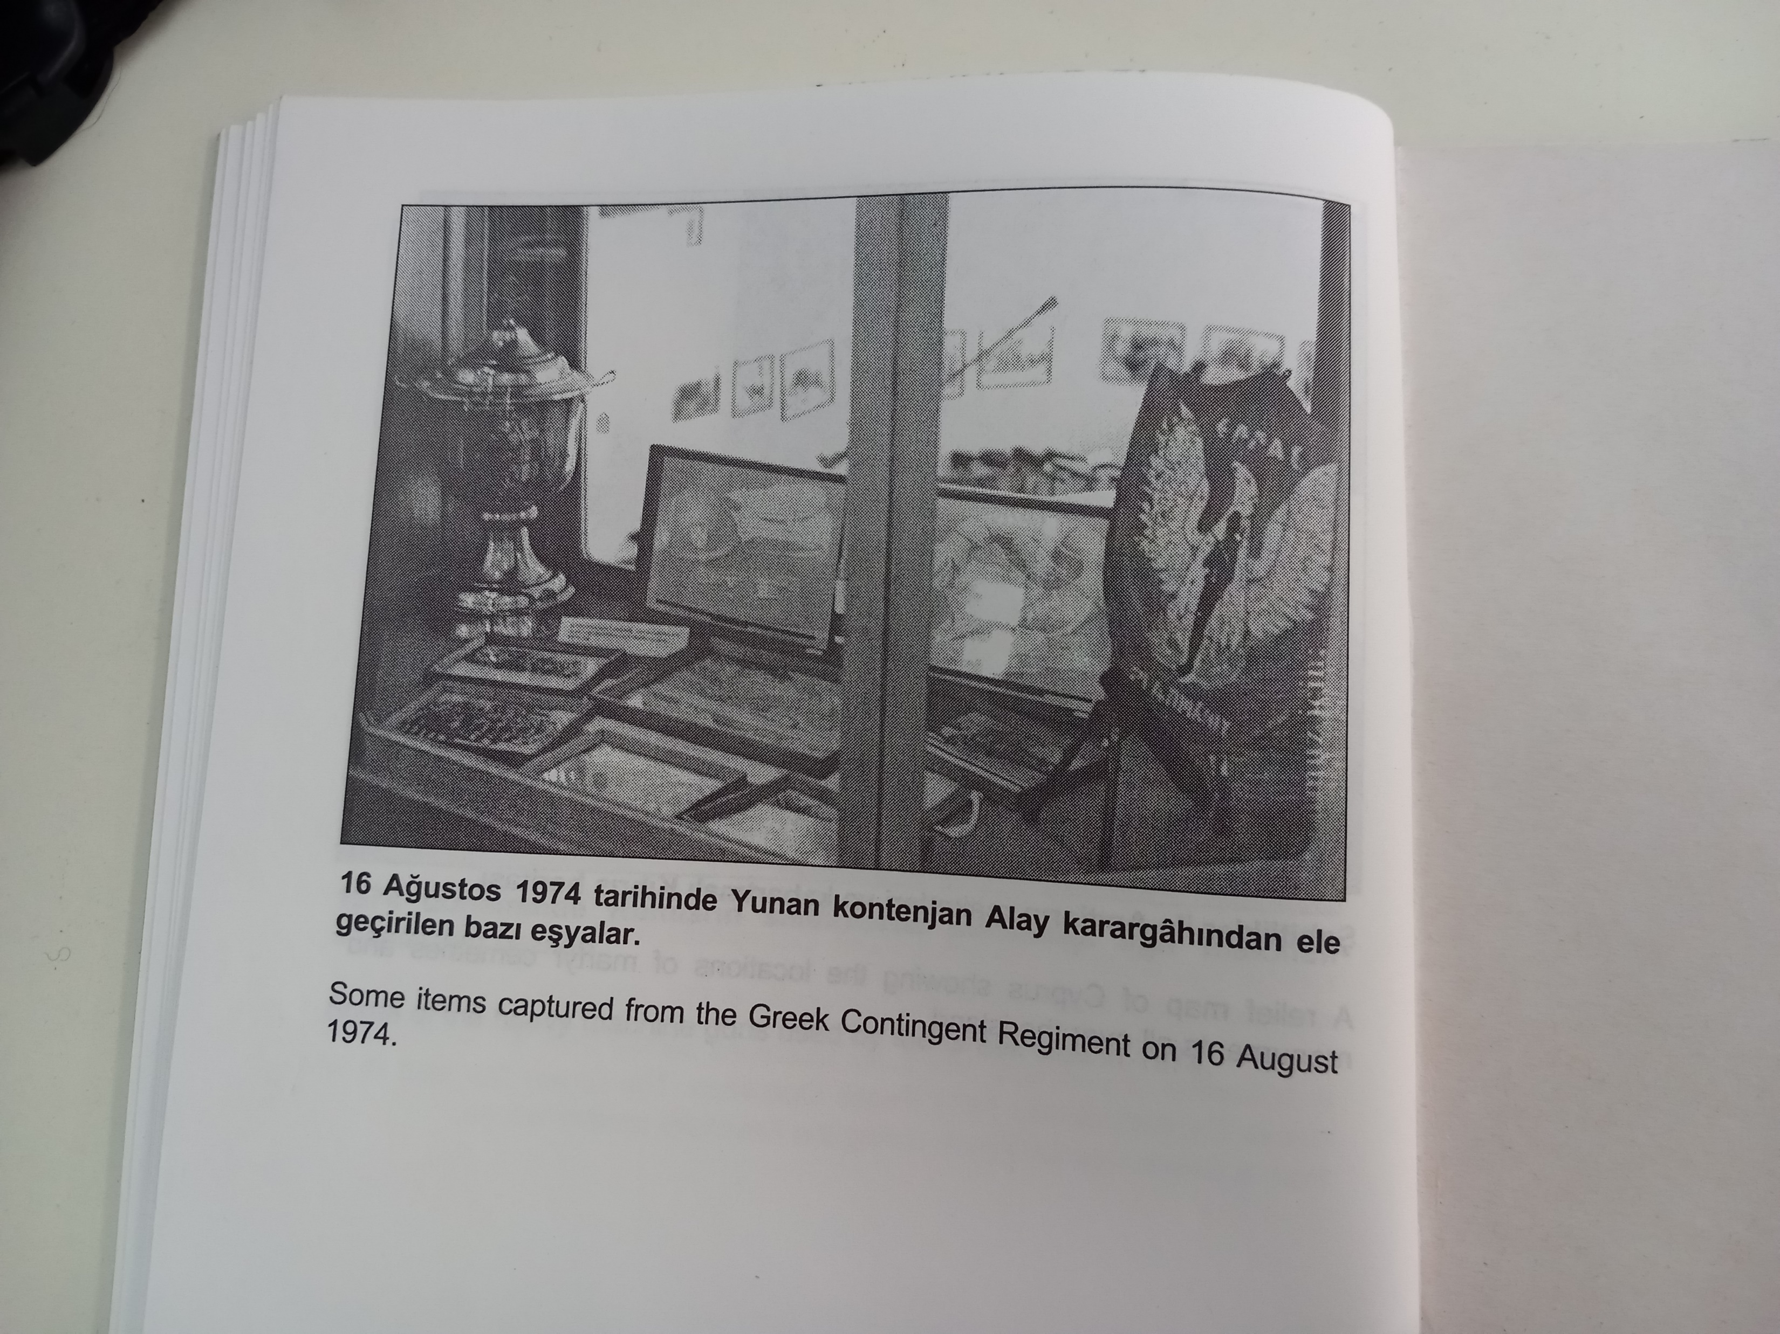
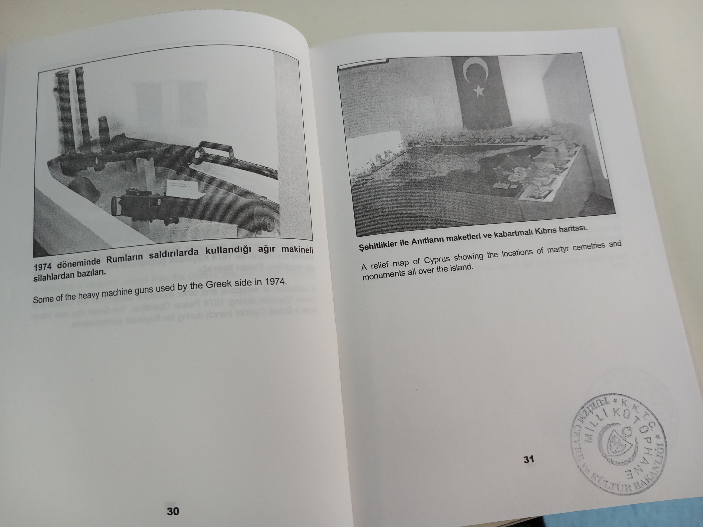
Τίτλος : Η φωτογραφική πρακτική στη διαμόρφωση της πολιτισμικής μνήμης και η αναπαραγωγή της στον ιστοριογραφικό λόγο :
Οι φωτογραφίες στα πρωτοσέλιδα της τ/κ εφημερίδας Bozkurt του 1974.
Δρ Ελένη Χαραλάμπους

Slide 3
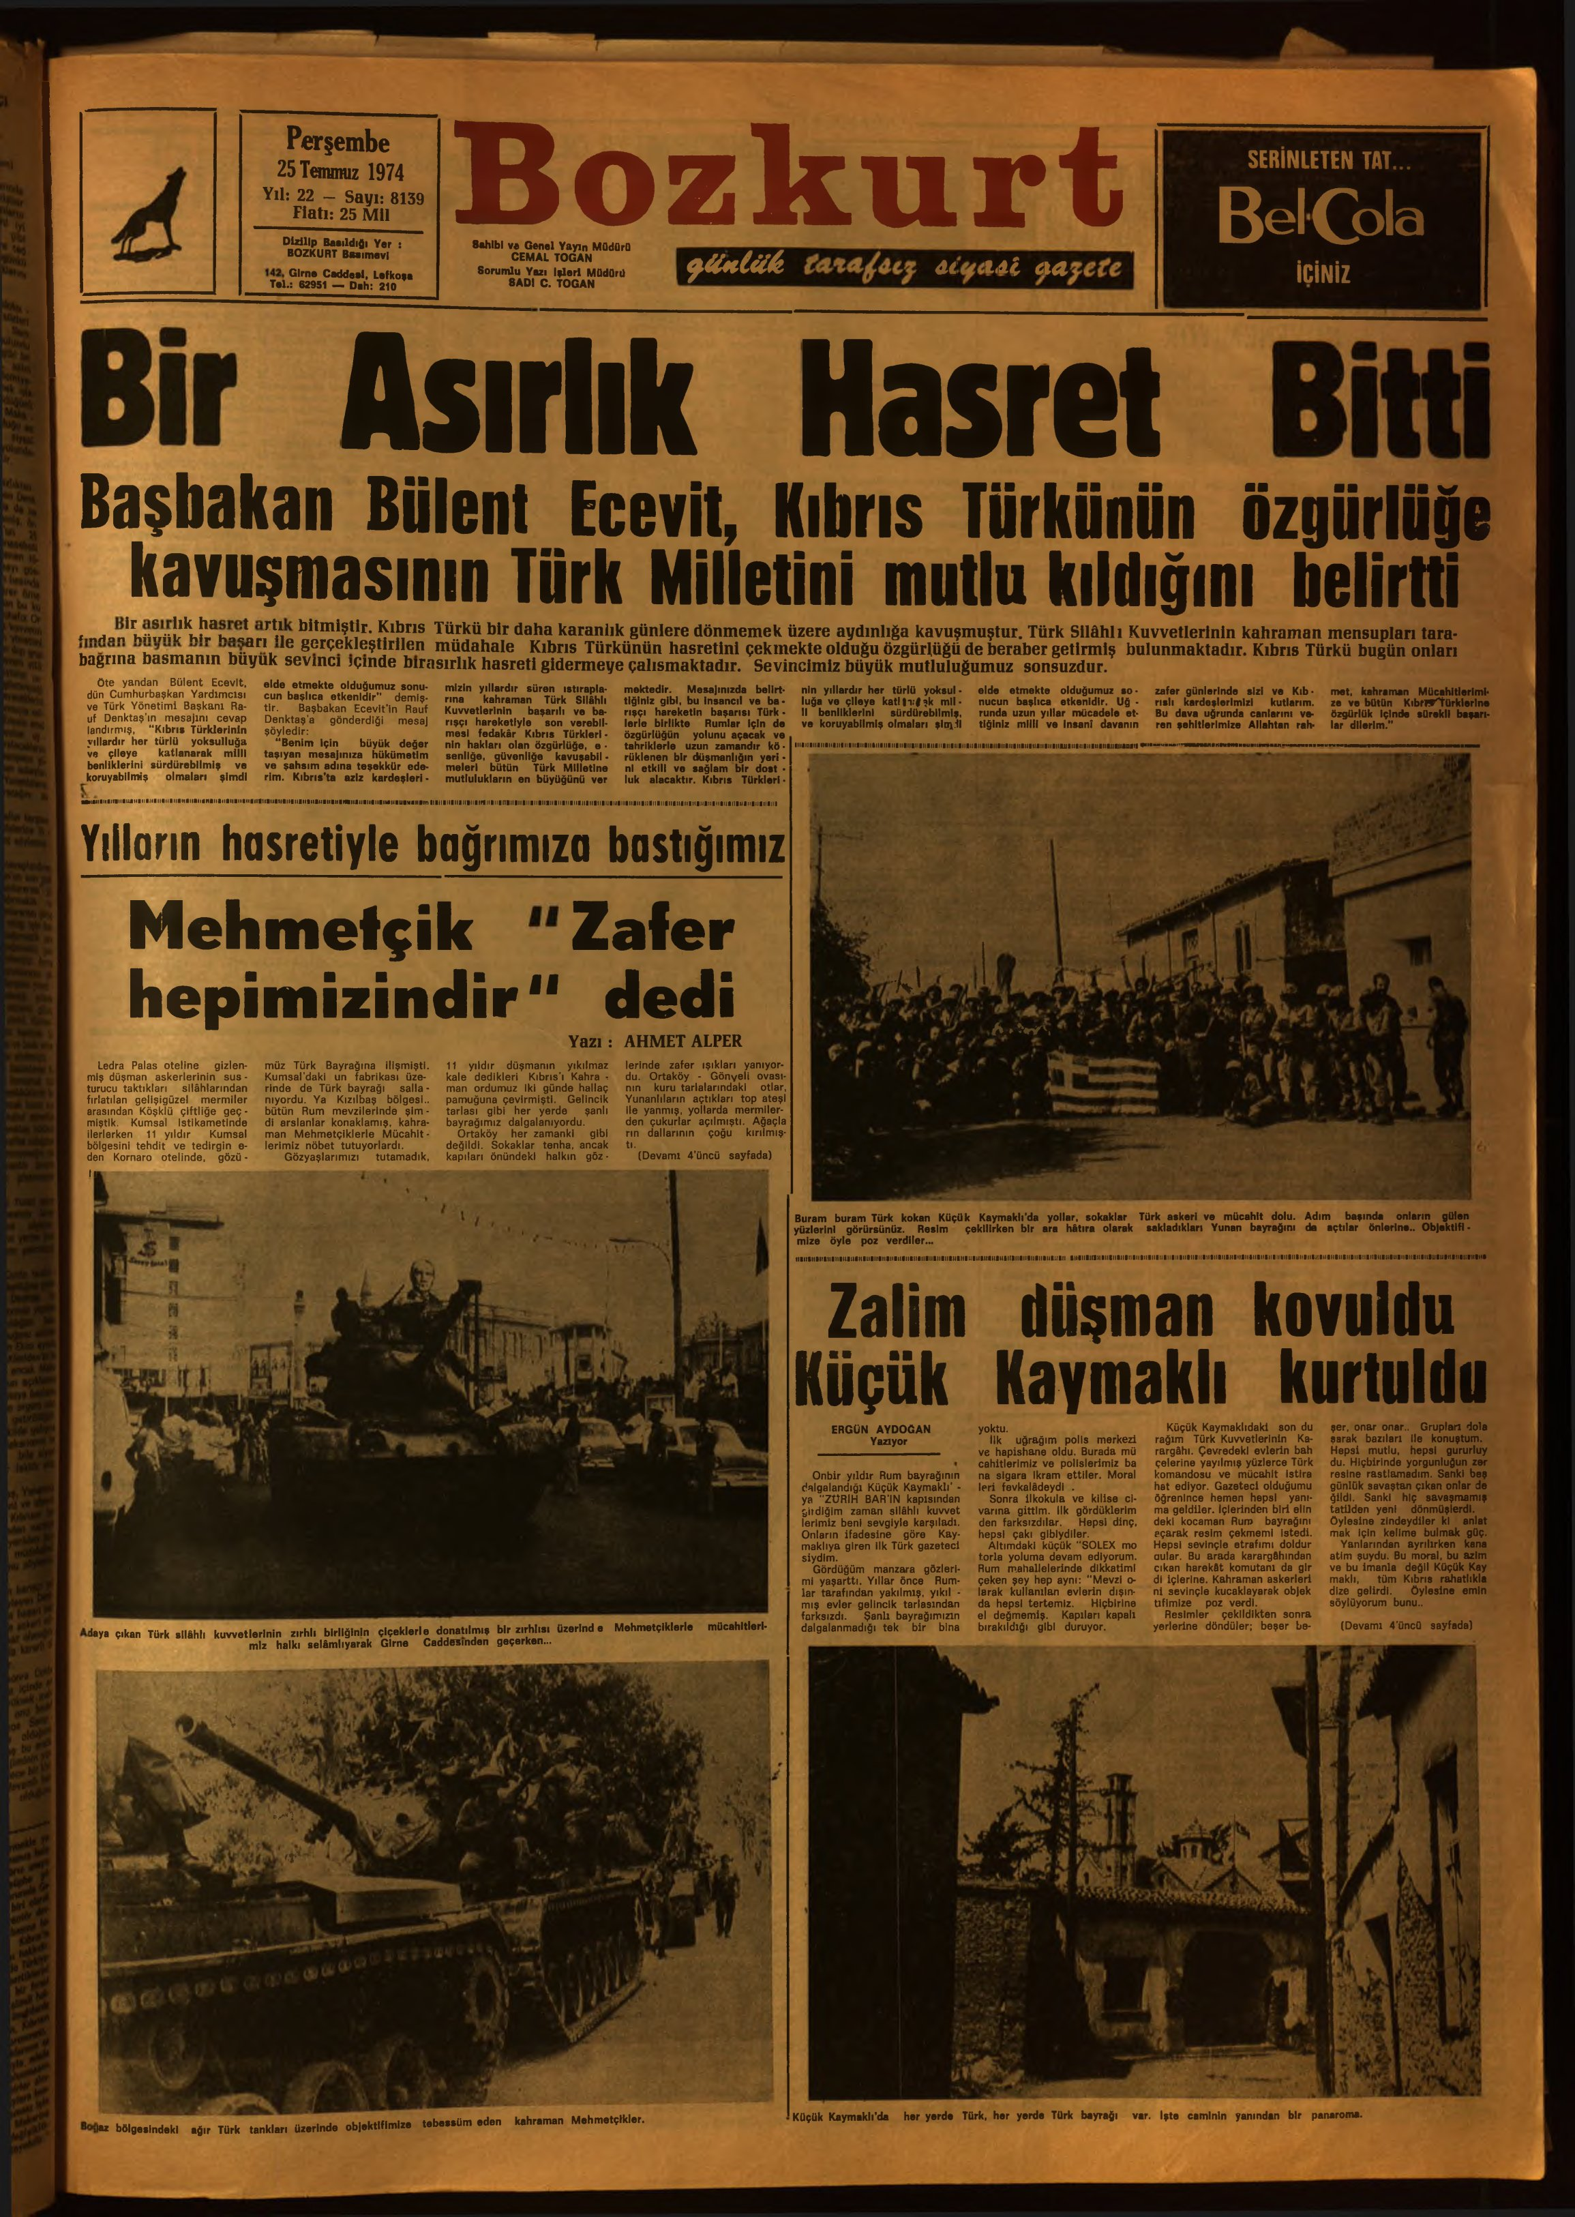
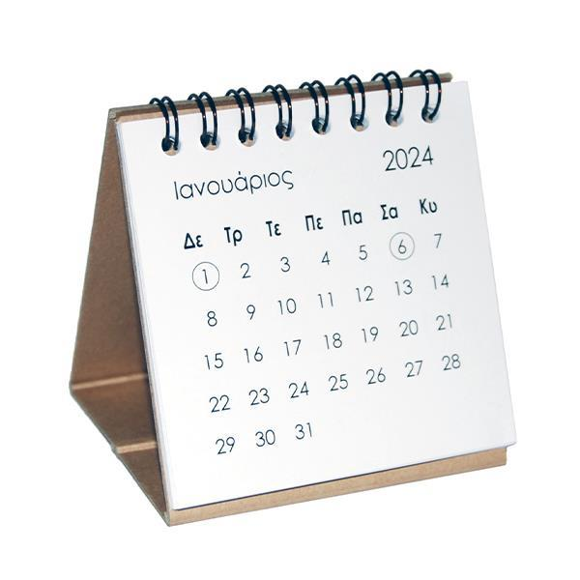
Περίληψη εργασίας :
Αξιοποιώντας τις φωτογραφίες και τις λεζάντες οι οποίες δημοσιεύτηκαν στα πρωτοσέλιδα της τ/κ εφημερίδας Bozkurt, την περίοδο Ιούλιος 1974 – Αύγουστος 1974, η εργασία αυτή έχει ως στόχο να αναδείξει τον ρόλο της φωτογραφικής πρακτικής στη διαμόρφωση της πολιτισμικής μνήμης της Τουρκοκυπριακής Κοινότητας.
Πέμπτη
25 Ιουλίου 1974
Πρωτοσέλιδος τίτλος :
Αυτό που περιμέναμε με λαχτάρα εδώ και έναν αιώνα έγινε

Slide 4
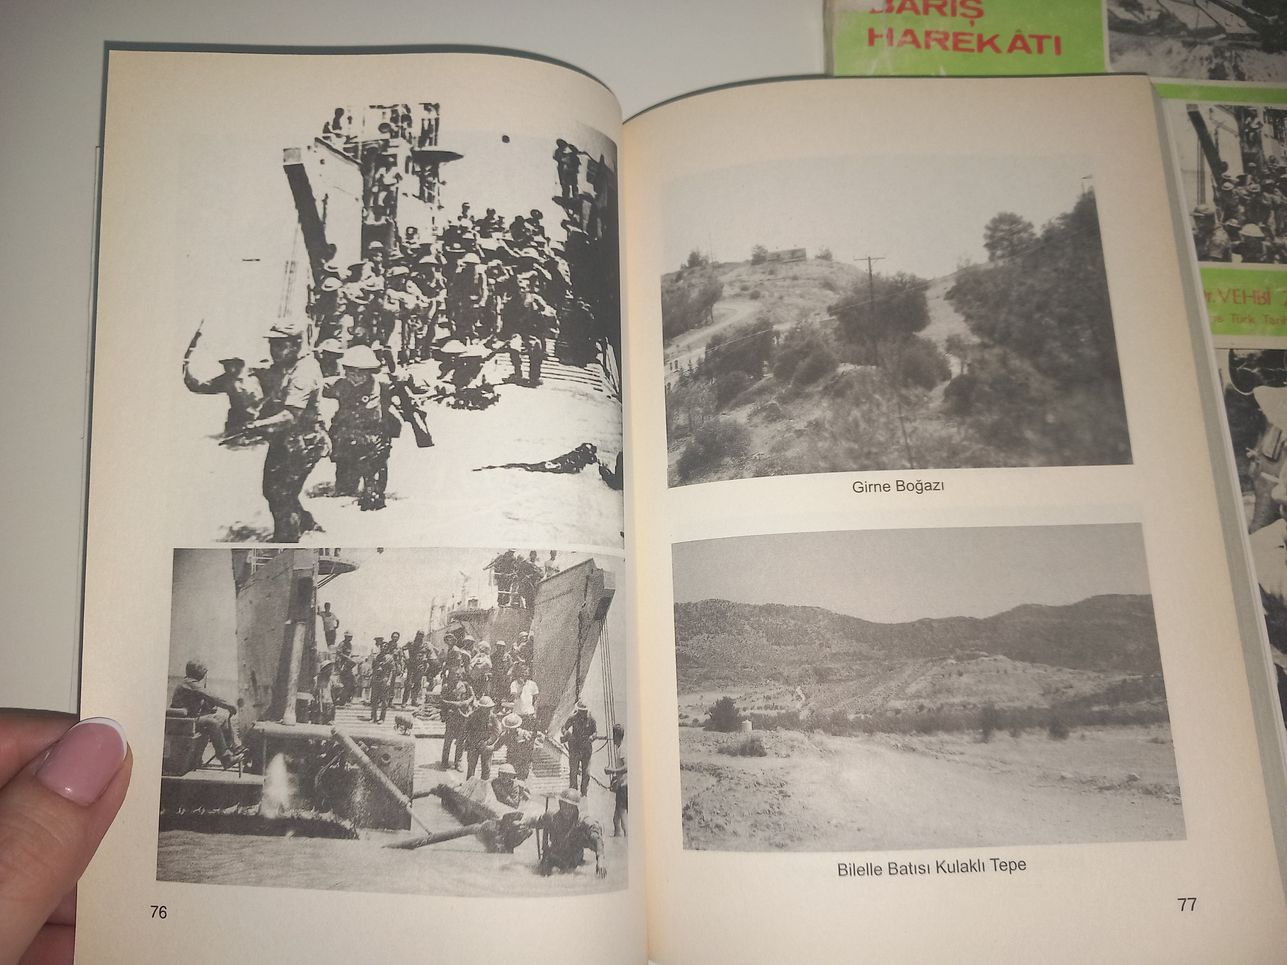
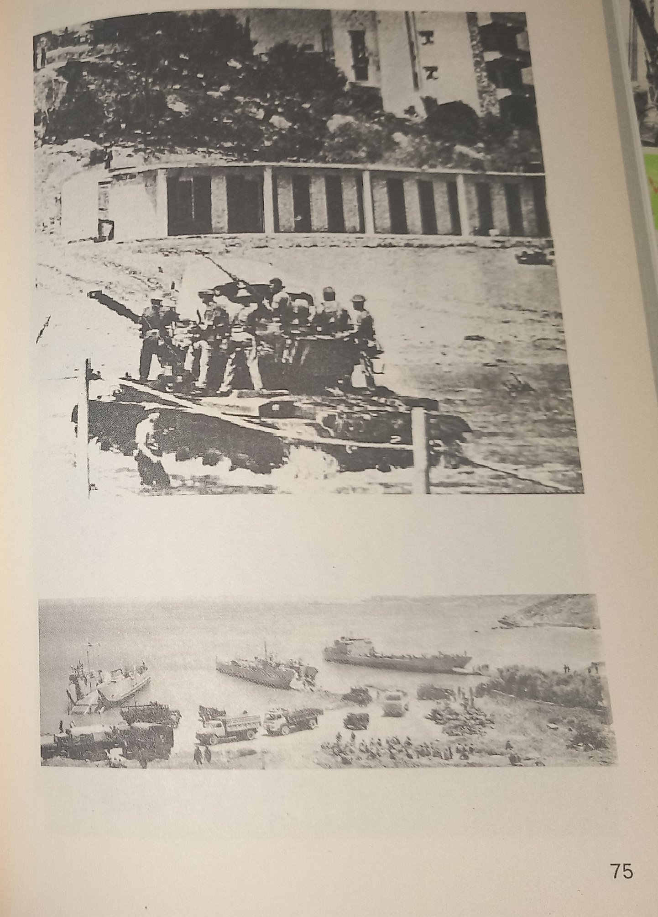
Περιεχόμενο παρουσίασης :
Ι. Ταυτότητα εφημερίδας
ΙΙ. Φωτογραφική Πρακτική & Εξουσία
ΙΙΙ. Φωτογραφίες από τα πρωτοσέλιδα της τ/κ εφημερίδας Bozkurt του 1974 : Η συγκρότηση ενός αφηγήματος
IV. Η συγκρότηση του πιο πάνω αφηγήματος στον τουρκοκυπριακό ιστοριογραφικό λόγο : Η περίπτωση του ιστορικού Vehbi Zeki Serter
V. Καταληκτικό σχόλιο : Η περίπτωση του Ömer Köse
Muzaffer Sever, Kıbrıs bitmeyen gece, Kastaş, İstanbul, 2010, σσ. 75-76.

Slide 5
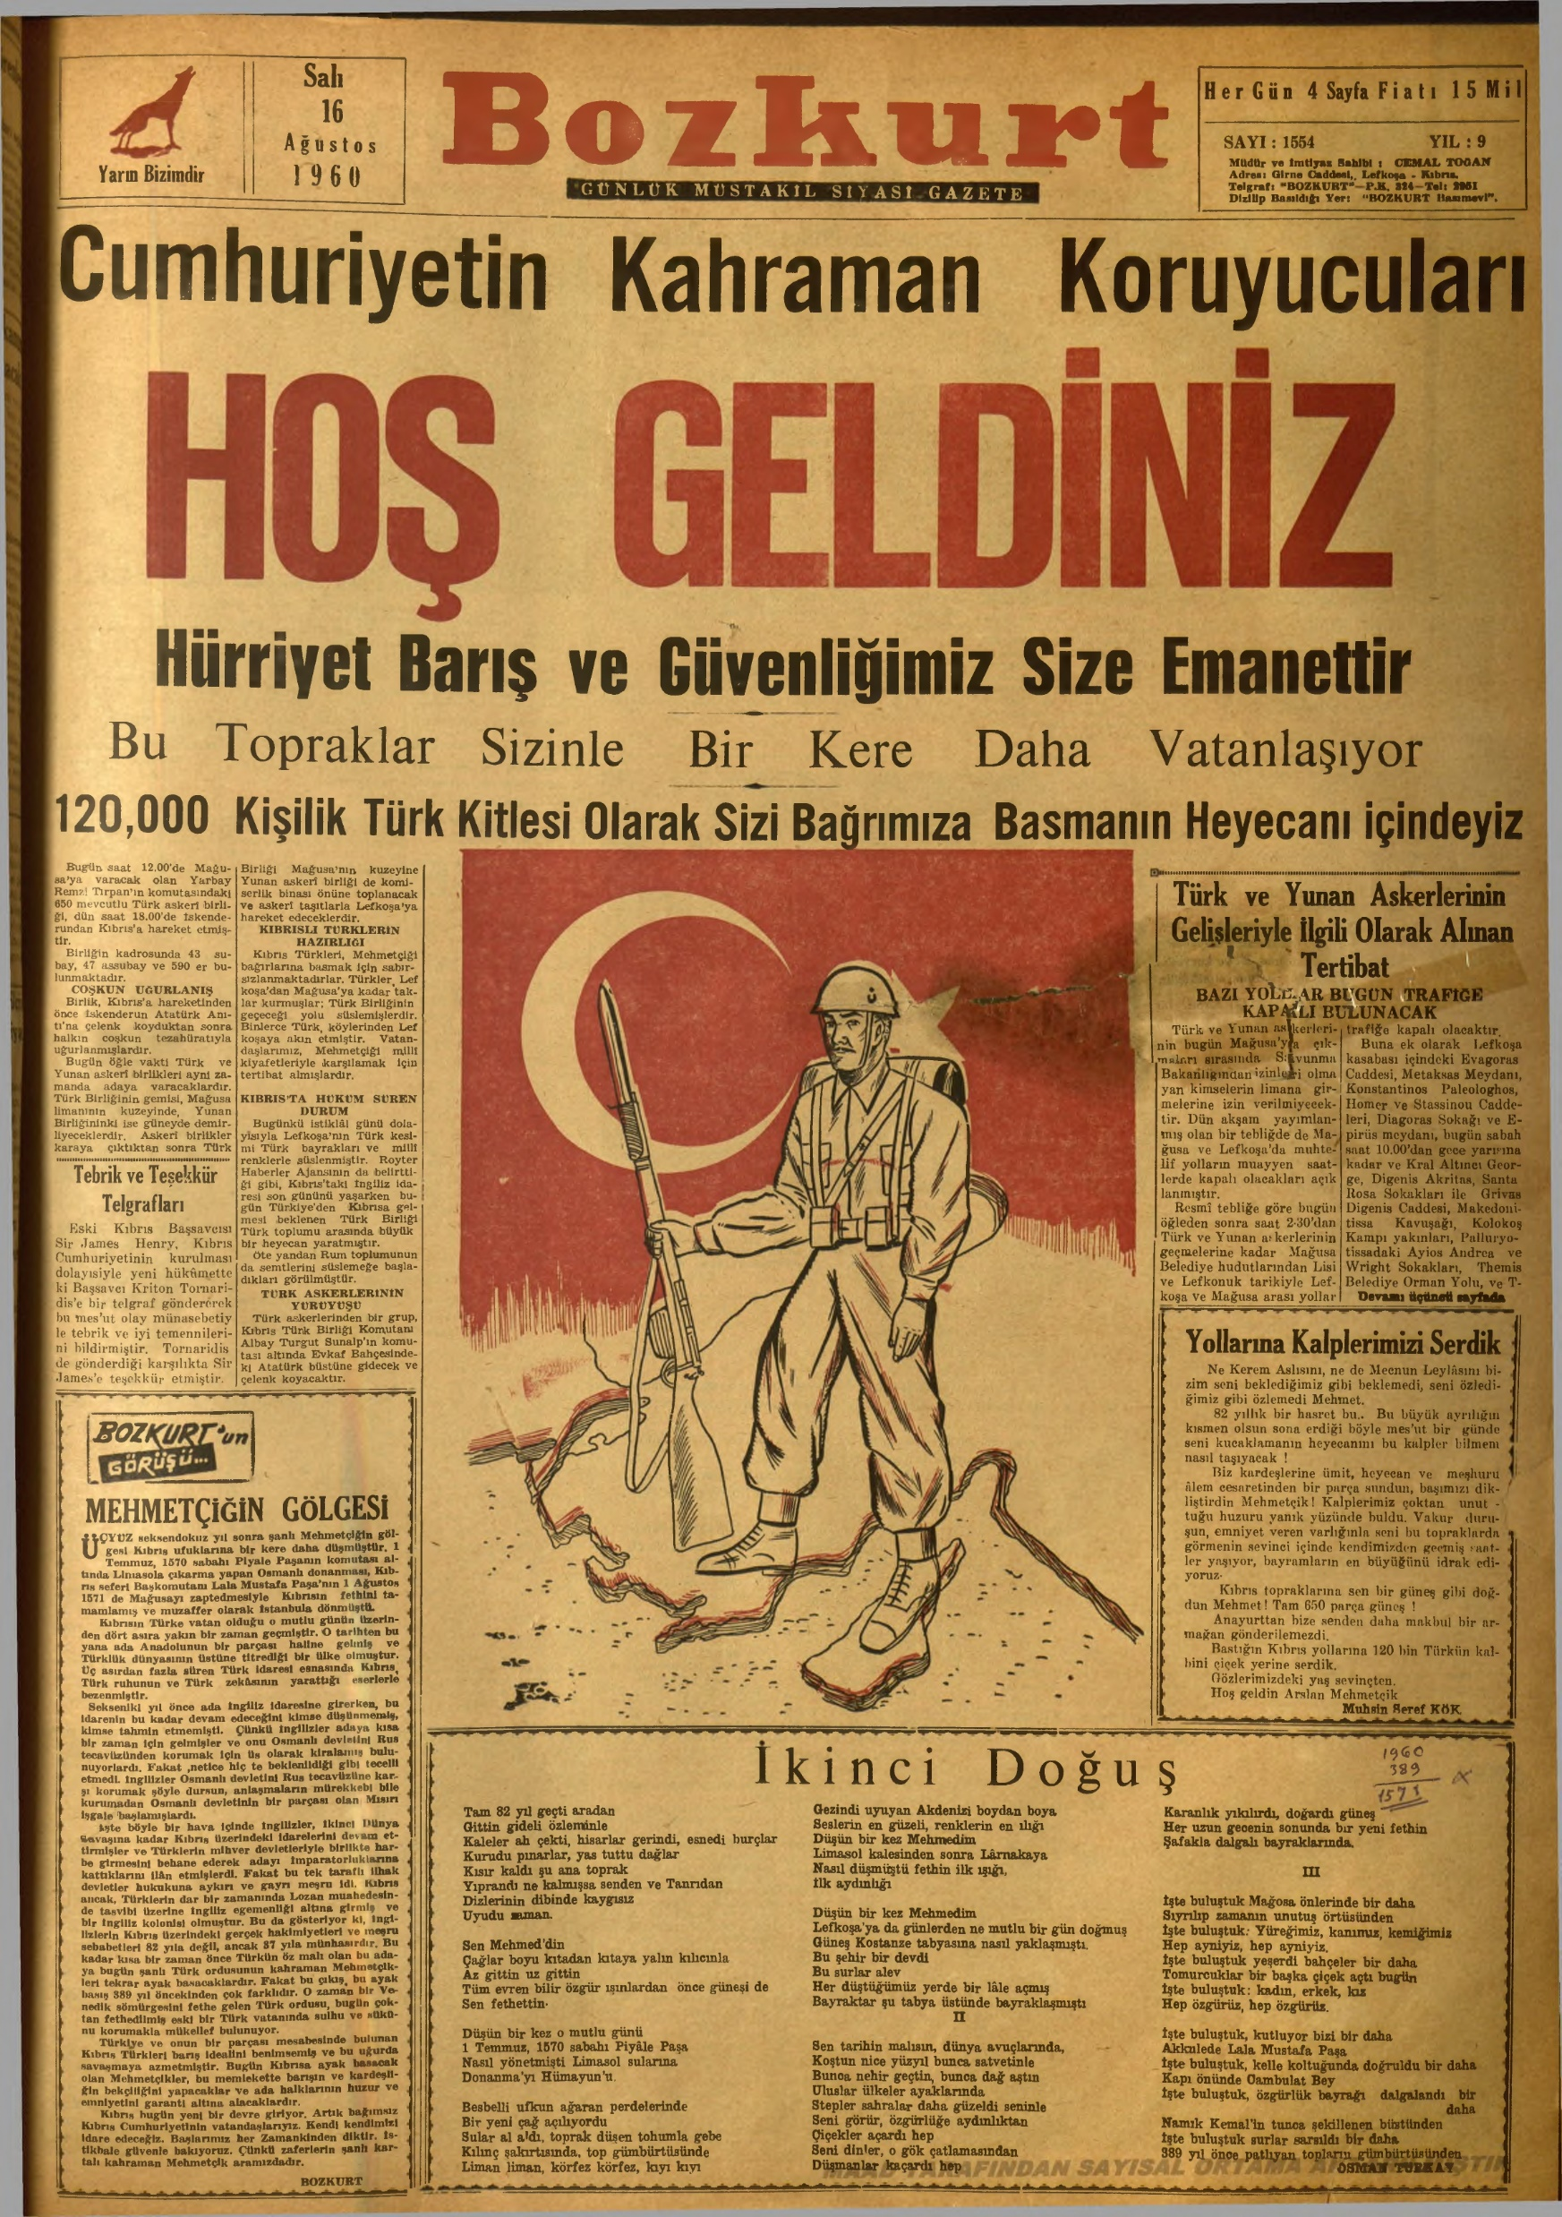
Ι. Ταυτότητα εφημερίδας
Όνομα εφημερίδας : Bozkurt
Ιδιοκτήτης εφημερίδας : Cemal Toğan
Αρχισυντάκτης : Sadi Toğan
Συντάκτες : Cemal Toğan & Sadi Toğan
Τυπογραφείο : Τυπογραφείο Bozkurt
Τόπος έκδοσης : Λευκωσία
Πρώτο και τελευταίο
φύλλο της εφημερίδας : 26 Οκτωβρίου 1951-
20 Αυγούστου 1988
Συντάκτες – στήλες εφημερίδων: Ahmet C. Gazioğlu, Özker Yaşın, Bener Hakkı Hakeri
Λεβέντες, Προστάτες της Δημοκρατίας :
Καλωσορίσατε
Kıbrıs Türk Gazeteciler Birliği (KTGB), Kıbrıs Türk Basın Tarihi, Söylem Matbaacılık, Lefkoşa, 2012.
Τρίτη
16 Αυγούστου 1960

Slide 6
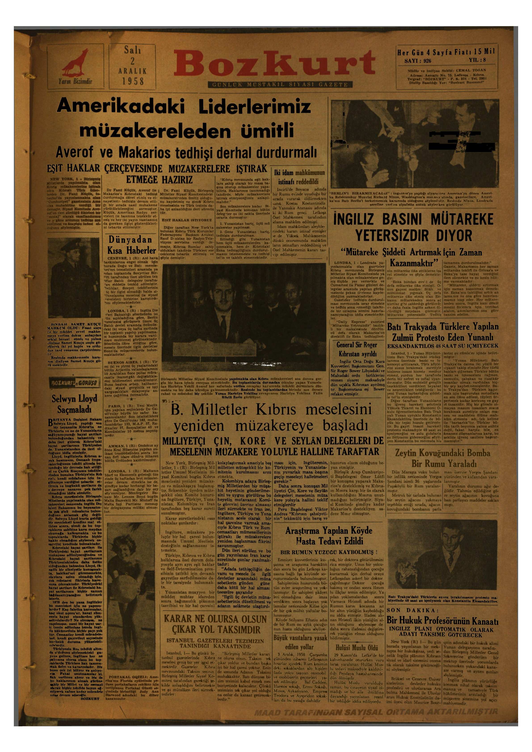
Ι. Ταυτότητα εφημερίδας
Το αύριο είναι δικό μας
Η τρομοκρατία Αβέρωφ –Μακαρίου αμέσως πρέπει να τερματιστεί
Τρίτη
2 Δεκεμβρίου 1958

Slide 7
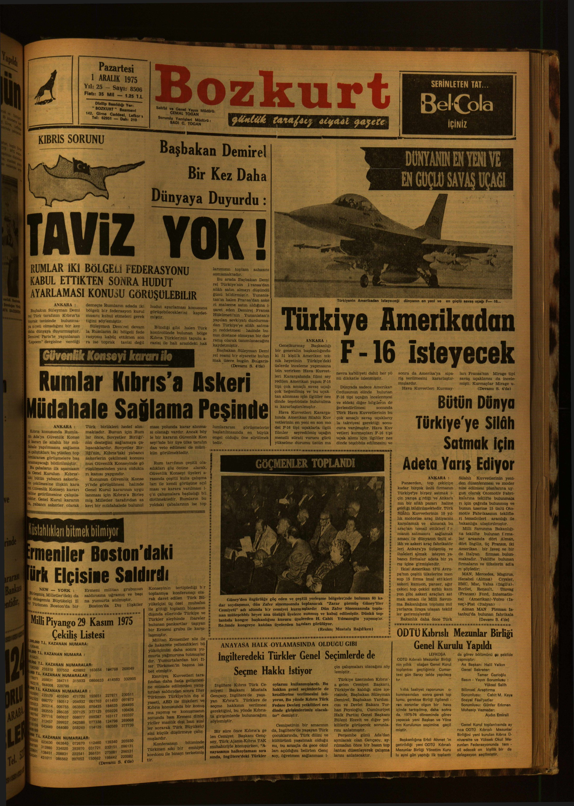
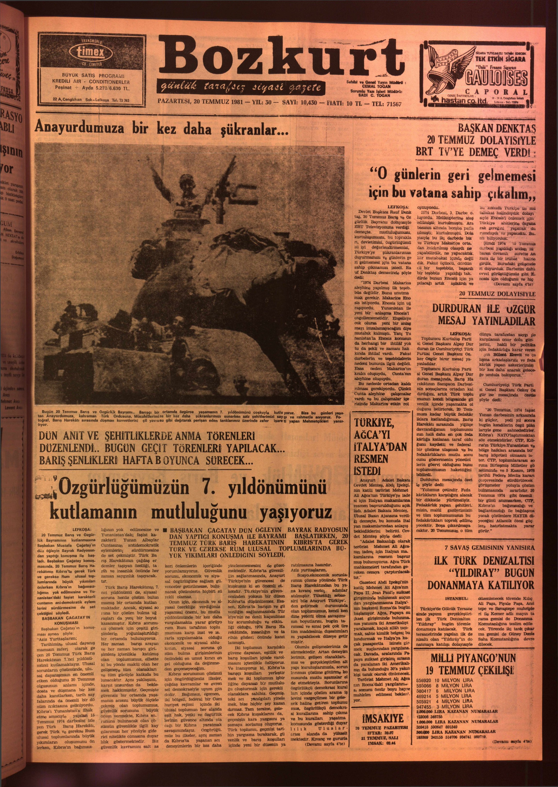
Ι. Ταυτότητα εφημερίδας
Δευτέρα
1 Δεκεμβρίου 1975
Δευτέρα
20 Ιουλίου 1981
Demirel :
Δεν υπάρχει συμβιβασμός !
Αφοί οι Ε/κ αποδεχθούν τη διζωνική ομοσπονδία, μπορεί το θέμα της ρύθμισης των συνόρων να συζητηθεί.
Ευχαριστίες ακόμη μια φορά στη μητέρα πατρίδα μας

Slide 8
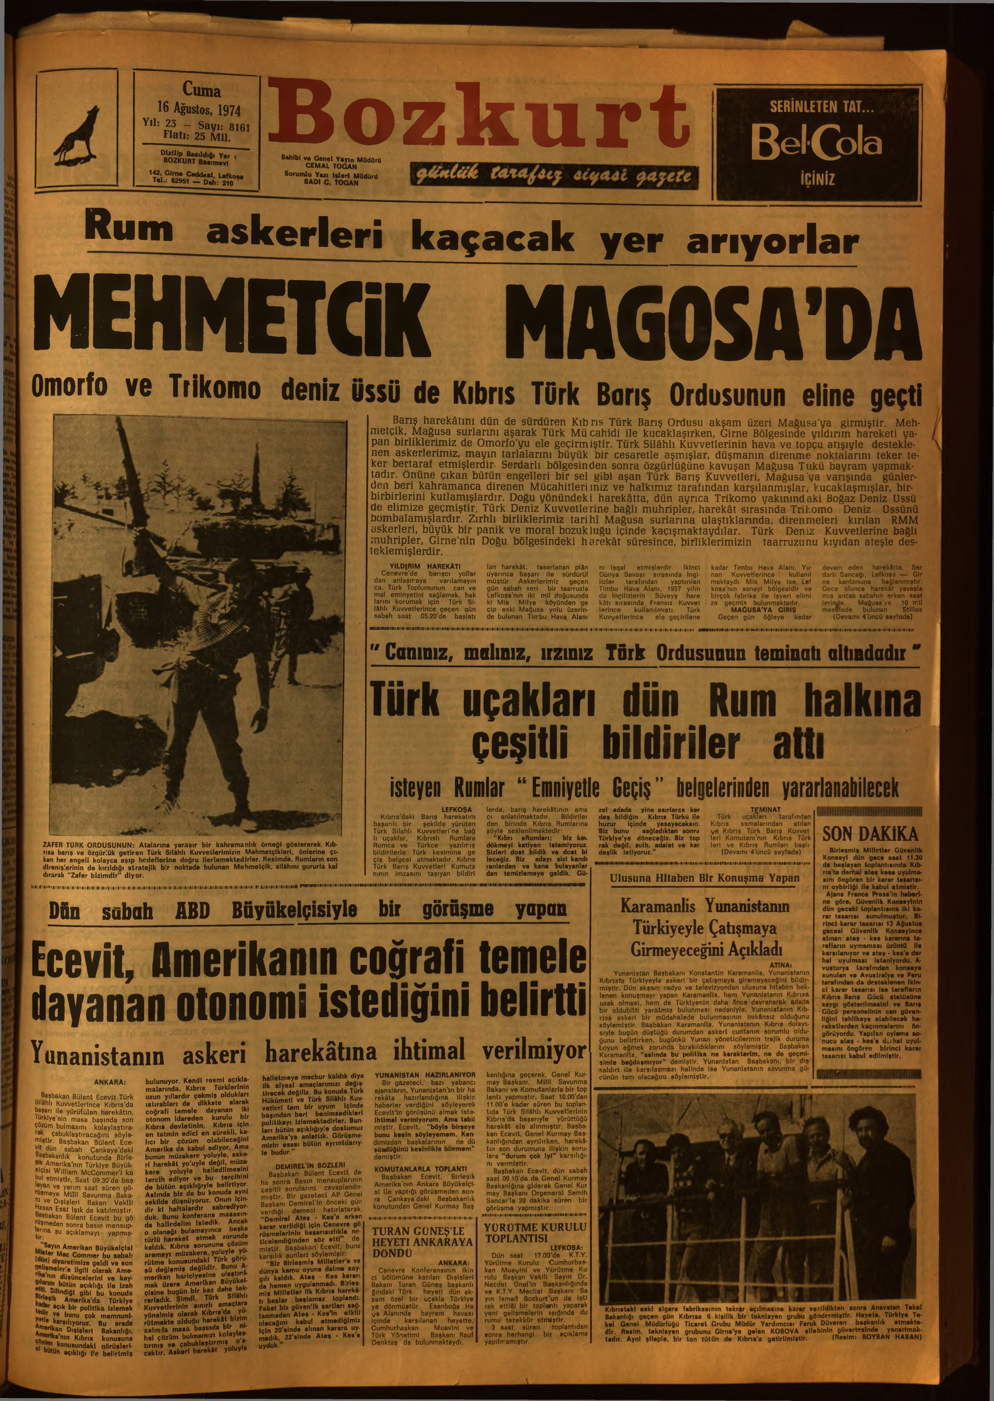
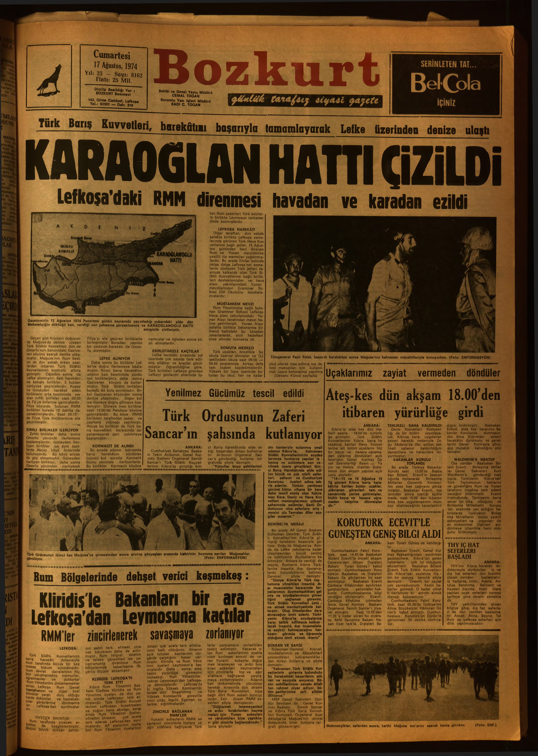
Ι. Ταυτότητα εφημερίδας
Εφημερίδα Bozkurt, «LİSSARİDİSÇİLERLE AKELCİLER LEFKOŞA SOKAKLARINDA KATLEDİLİYORLAR», 17 Temmuz 1974. [Οι οπαδοί του ΑΚΕΛ και της ΕΔΕΚ αλληλοσυγκρούονται στους δρόμους]
Εφημερίδα Bozkurt, «EOKA B İLE İLGİLİ», 15 Temmuz 1974.[Σε σχέση με την ΕΟΚΑ Β’]
Εφημερίδα Bozkurt, «sokağa çıkma yasağı», 17 Temmuz 1974.[Κατ’ οίκον περιορισμός]
Εφημερίδα Bozkurt, «LEFKOŞA HARABEʼ YE DÖNDÜ», 18 Temmuz 1974.[Η Λευκωσία μετατράπηκε σε ερείπιο]
Εφημερίδα Bozkurt, «Ecevit durumun çok vahim olduğunu söyledi Rumlar, Ecevitʼ e "Bizi Kurtar" Dedi», 19 Temmuz 1974.[Ο Ecevit δήλωσε ότι η κατάσταση είναι πολύ σοβαρή. Οι Ε/κ είπαν στον Ecevit "Σώσε μας"]
Παρασκευή
16 Αυγούστου 1974
Σάββατο
17 Αυγούστου 1974

Slide 9
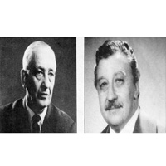
Ι. Ταυτότητα εφημερίδας
Cemal Toğan
Sadi Toğan
Mια από τις μακροβιότερες εφημερίδες στην ιστορία του τουρκοκυπριακού τύπου
Καθημερινή Αμερόληπτη Τουρκική Εφημερίδα
Kıbrıs Türk Gazeteciler Birliği (KTGB), Kıbrıs Türk Basın Tarihi, Söylem Matbaacılık, Lefkoşa, 2012.

Slide 10
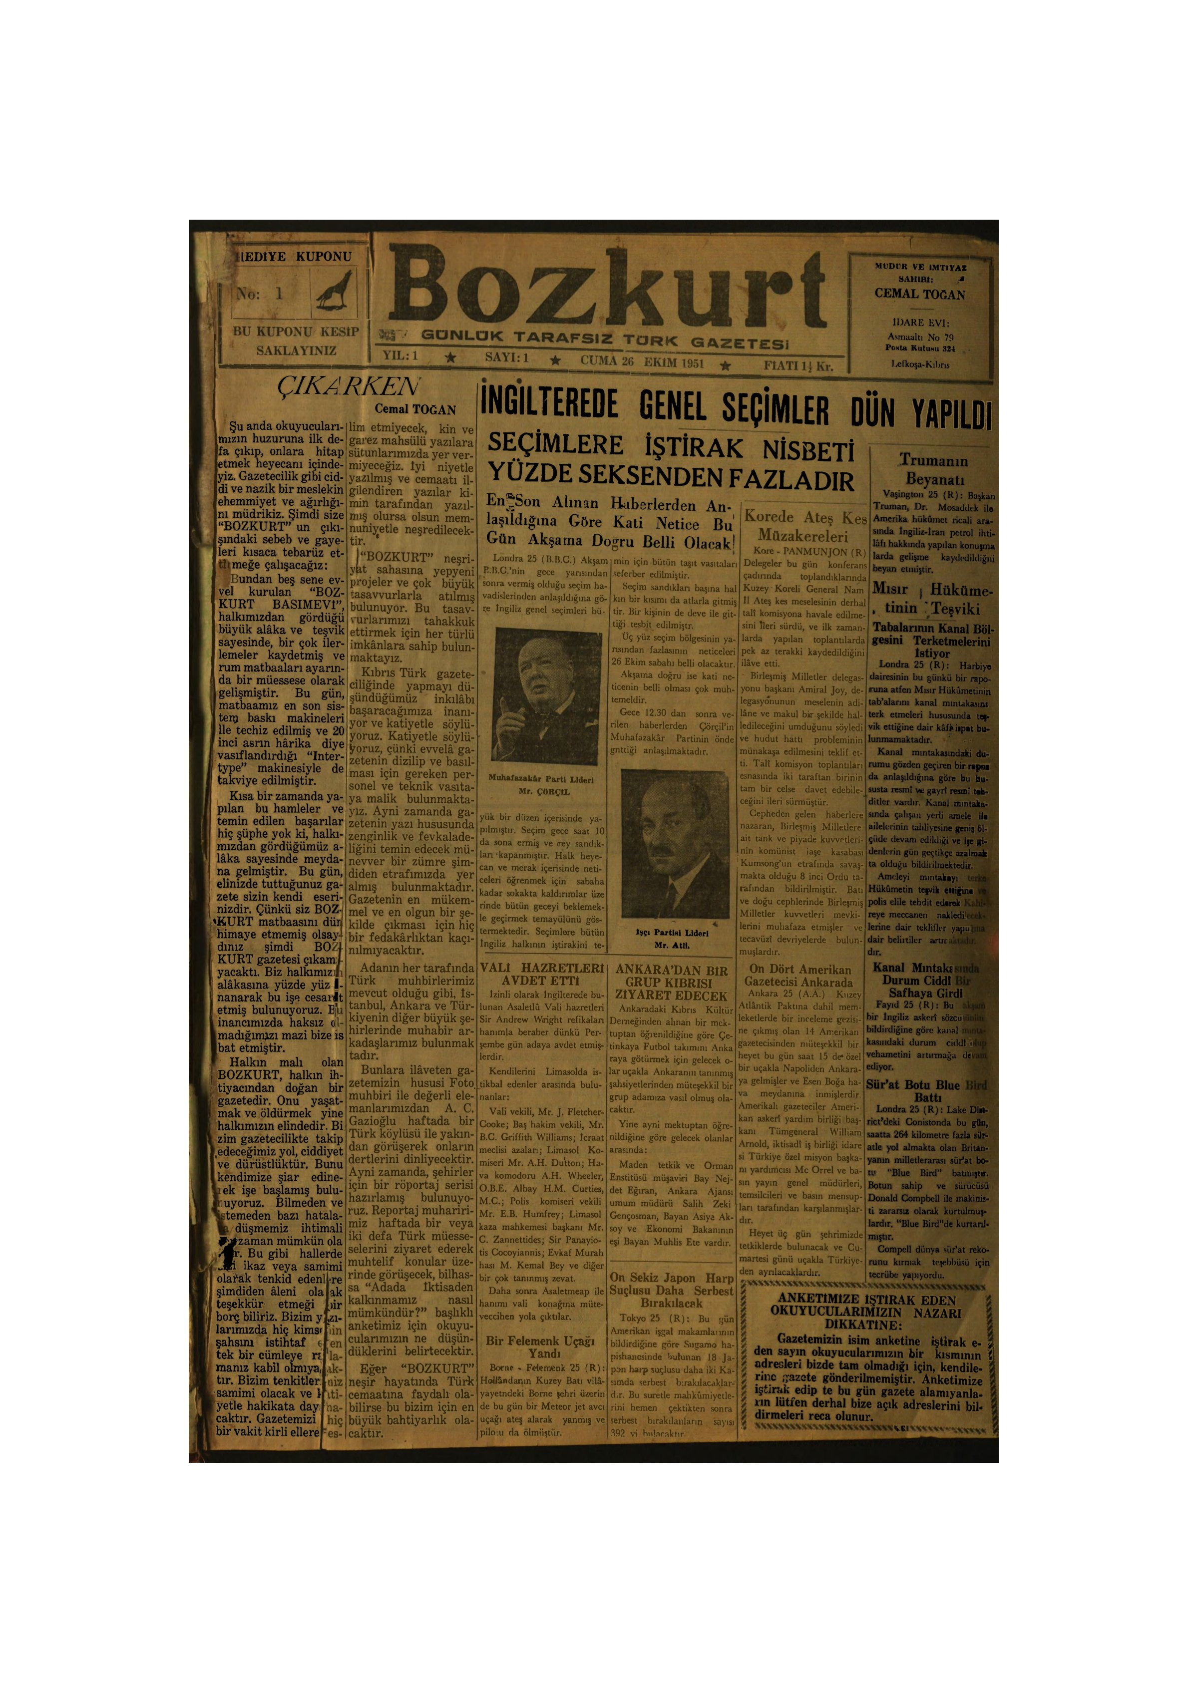
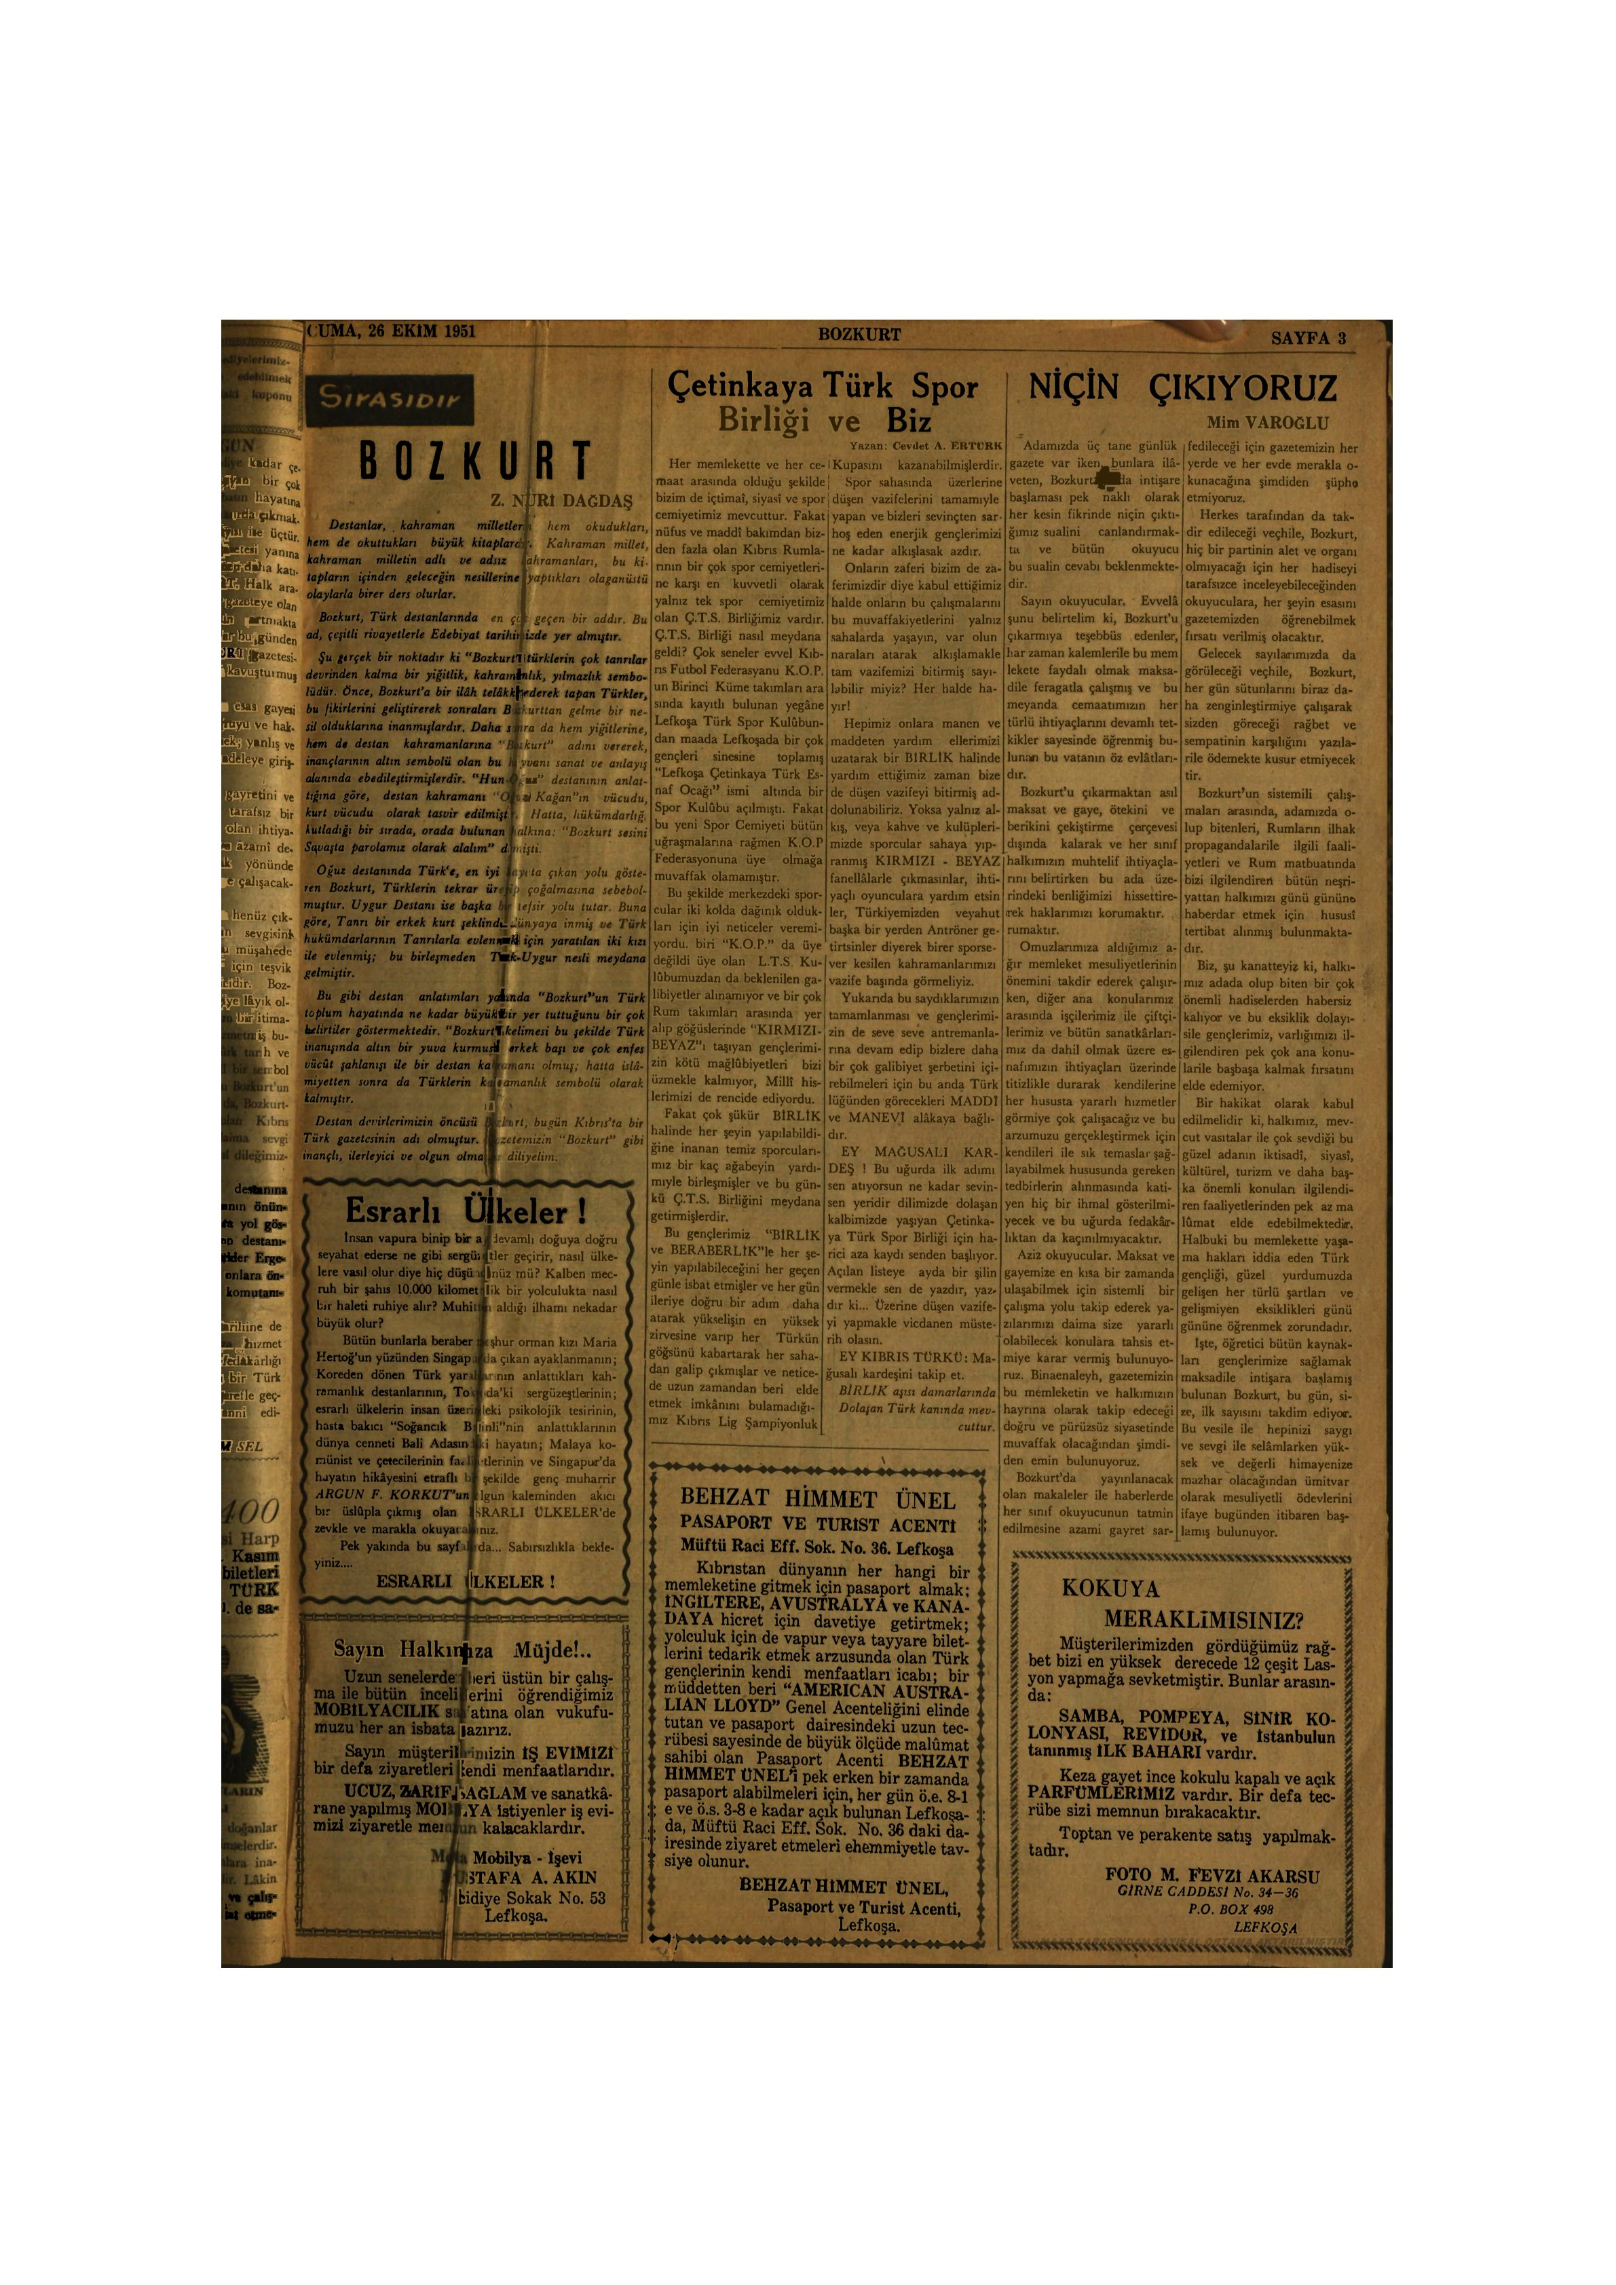
Ι. Ταυτότητα εφημερίδας
Γιατί εκδίδουμε αυτήν την εφημερίδα;
Eιδικός μηχανισμός ενημέρωσης σε καθημερινή βάση για
(α) τα τεκταινόμενα στο νησί
(β) τις προπαγανδιστικές ενωτικές δραστηριότητες των Ε/κ
(γ) τα δημοσιεύματα στον ε/κ τύπο
NİÇİN ÇIKIYORUZ?
[…]Bozkurt'un sistemili çalışmaları arasında, adamızda olup bitenleri, Rumların ilhak propagandalarile ilgili faaliyetleri ve Rum matbuatında bizi ilgilendireri bütün neşri yattan halkımızı günü gününe» haberdar etmek için hususî tertibat alınmış bulunmaktadır.
Παρασκευή
26 Οκτωβρίου 1951

Slide 11
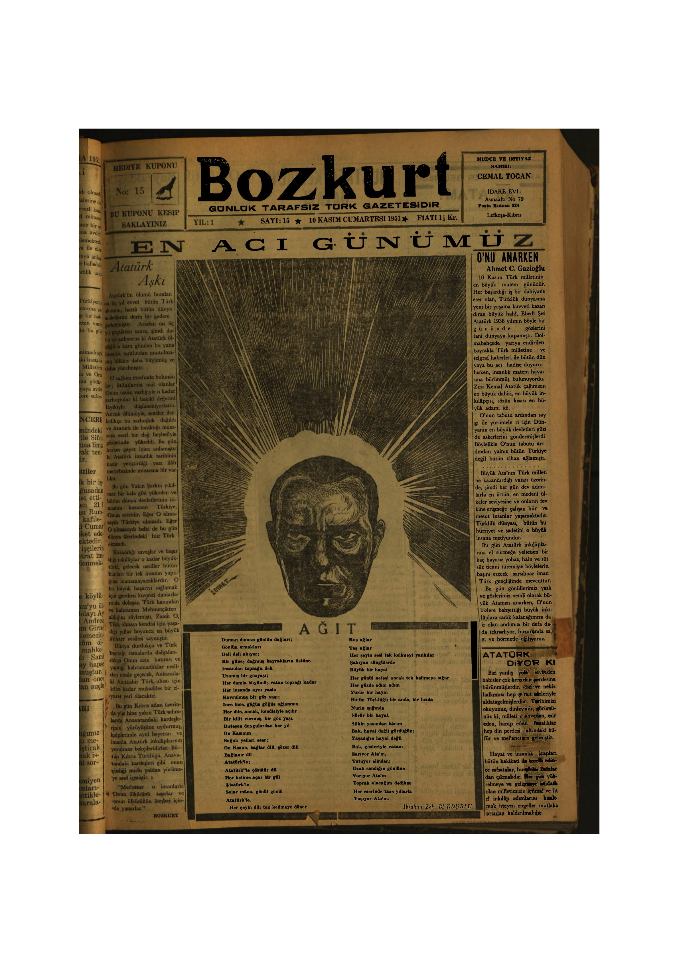
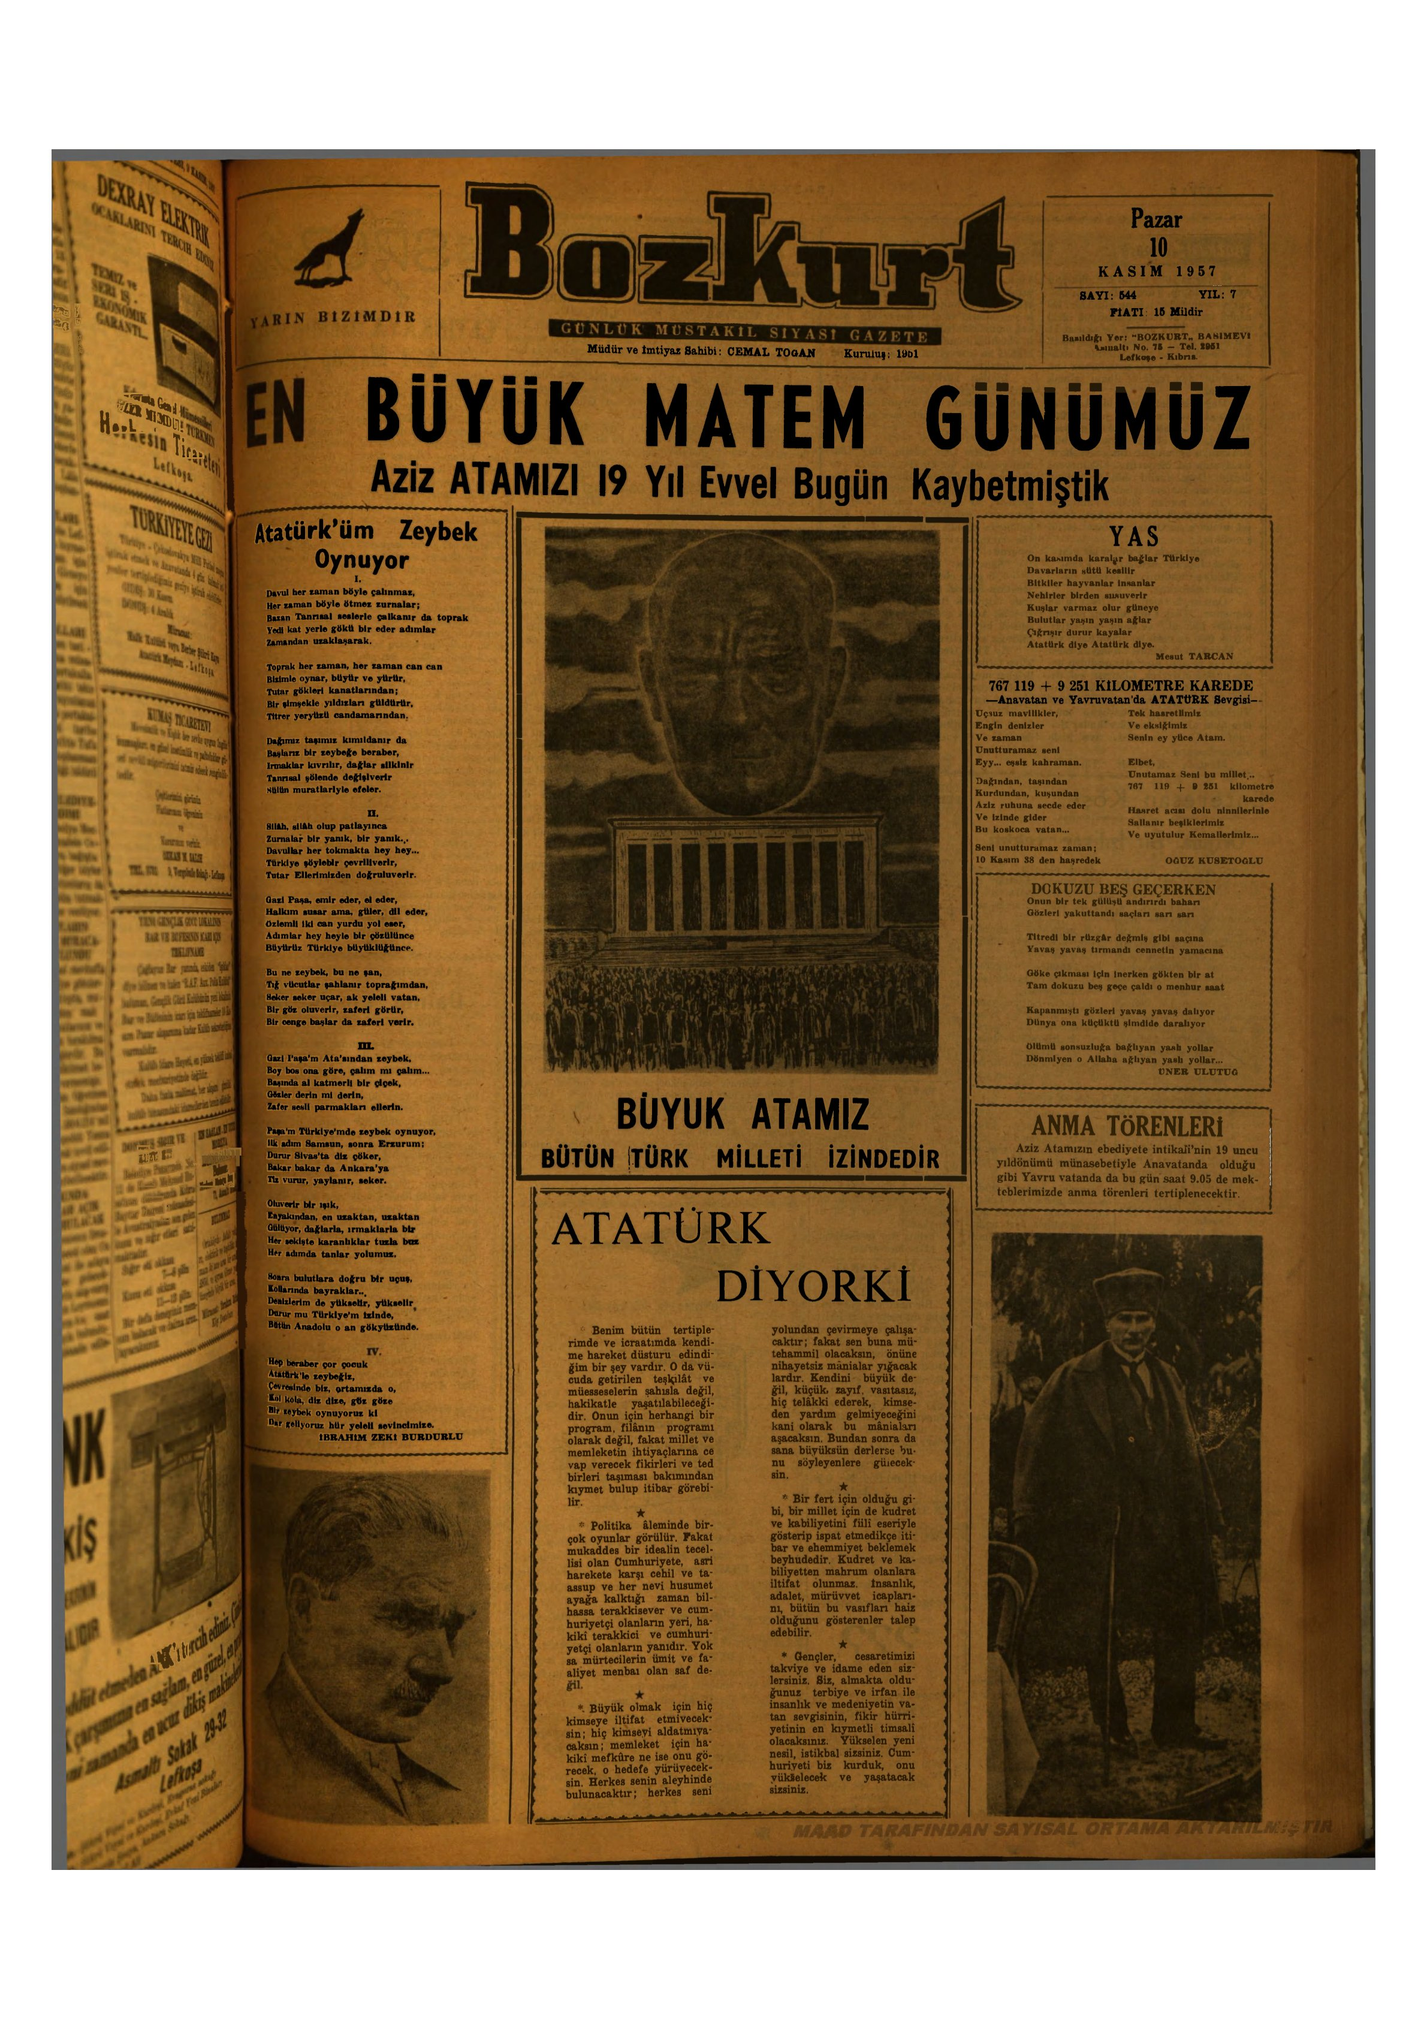
Ι. Ταυτότητα εφημερίδας
Στόχοι και αρχές εφημερίδας :
[…]Döneminde çıkan diğer üç günlük gazeteyi eleştirmek için değil, her sınıf halkın çeşitli ihtiyaçlarını belirterek, ada üzerindeki benliği hissettirerek halkın haklarını korumak amacıyla çıkarılmıştır. Bununla dolayı gençlerin, halkın varlığını ilgilendiren pek çok konudan haberdar olmadığını belirterek bu eksiklikleri gidermek.
Μη άσκηση κριτικής στις άλλες ημερήσιες τ/κ εφημερίδες (Hürsöz (M. Fevzi Alirıza), İstiklal (M. Necati Özkan), Halkın Sesi (Fazıl Küçük)
Προστασία των δικαιωμάτων του λαού
Καταγραφή των αναγκών όλων των κοινωνικών τάξεων
Συνειδητοποίηση της εθνοτικής τους ταυτότητας
Η πιο θλιβερή μέρα της ζωής μας
Ανήμερα του θανάτου του Kemal Atatürk
Το πιο μεγάλο πένθος :
19 χρόνια από τότε που χάσαμε τον φίλτατο πατέρα μας
Kıbrıs Türk Gazeteciler Birliği (KTGB), Kıbrıs Türk Basın Tarihi, Söylem Matbaacılık, Lefkoşa, 2012.
Σάββατο
10 Νοεμβρίου 1951
Κυριακή
10 Νοεμβρίου 1957

Slide 12


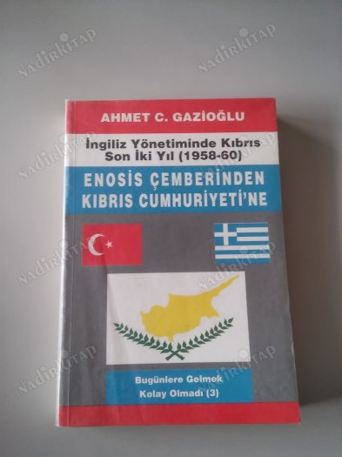
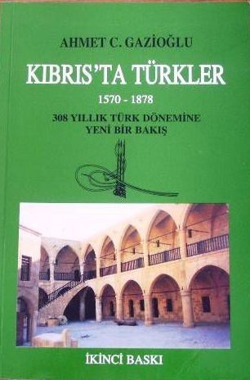
Ι. Ταυτότητα εφημερίδας
Α. C. Gazioğlu
"Kıbrıs Türk halkı,
Rum baskısı altında ezilmek istemiyorsan seni daima koruyacak olan Türk gazetelerini destekle, satın al ve oku"
" Τουρκικέ Κυπριακέ λαέ,
αν δεν θέλετε να συντριβείτε κάτω από την ε/κ πίεση, υποστηρίξτε, αγοράστε και διαβάστε τις τουρκικές εφημερίδες οι οποίες θα σας προστατεύουν πάντα».
Η Κύπρος υπό βρετανική διοίκηση
Δύο ίσοι και κυρίαρχοι λαοί
Η Κυπριακή Δημοκρατία υπό τον κλοιό της Ένωσης
Οι Τούρκοι στην Κύπρο

Slide 13
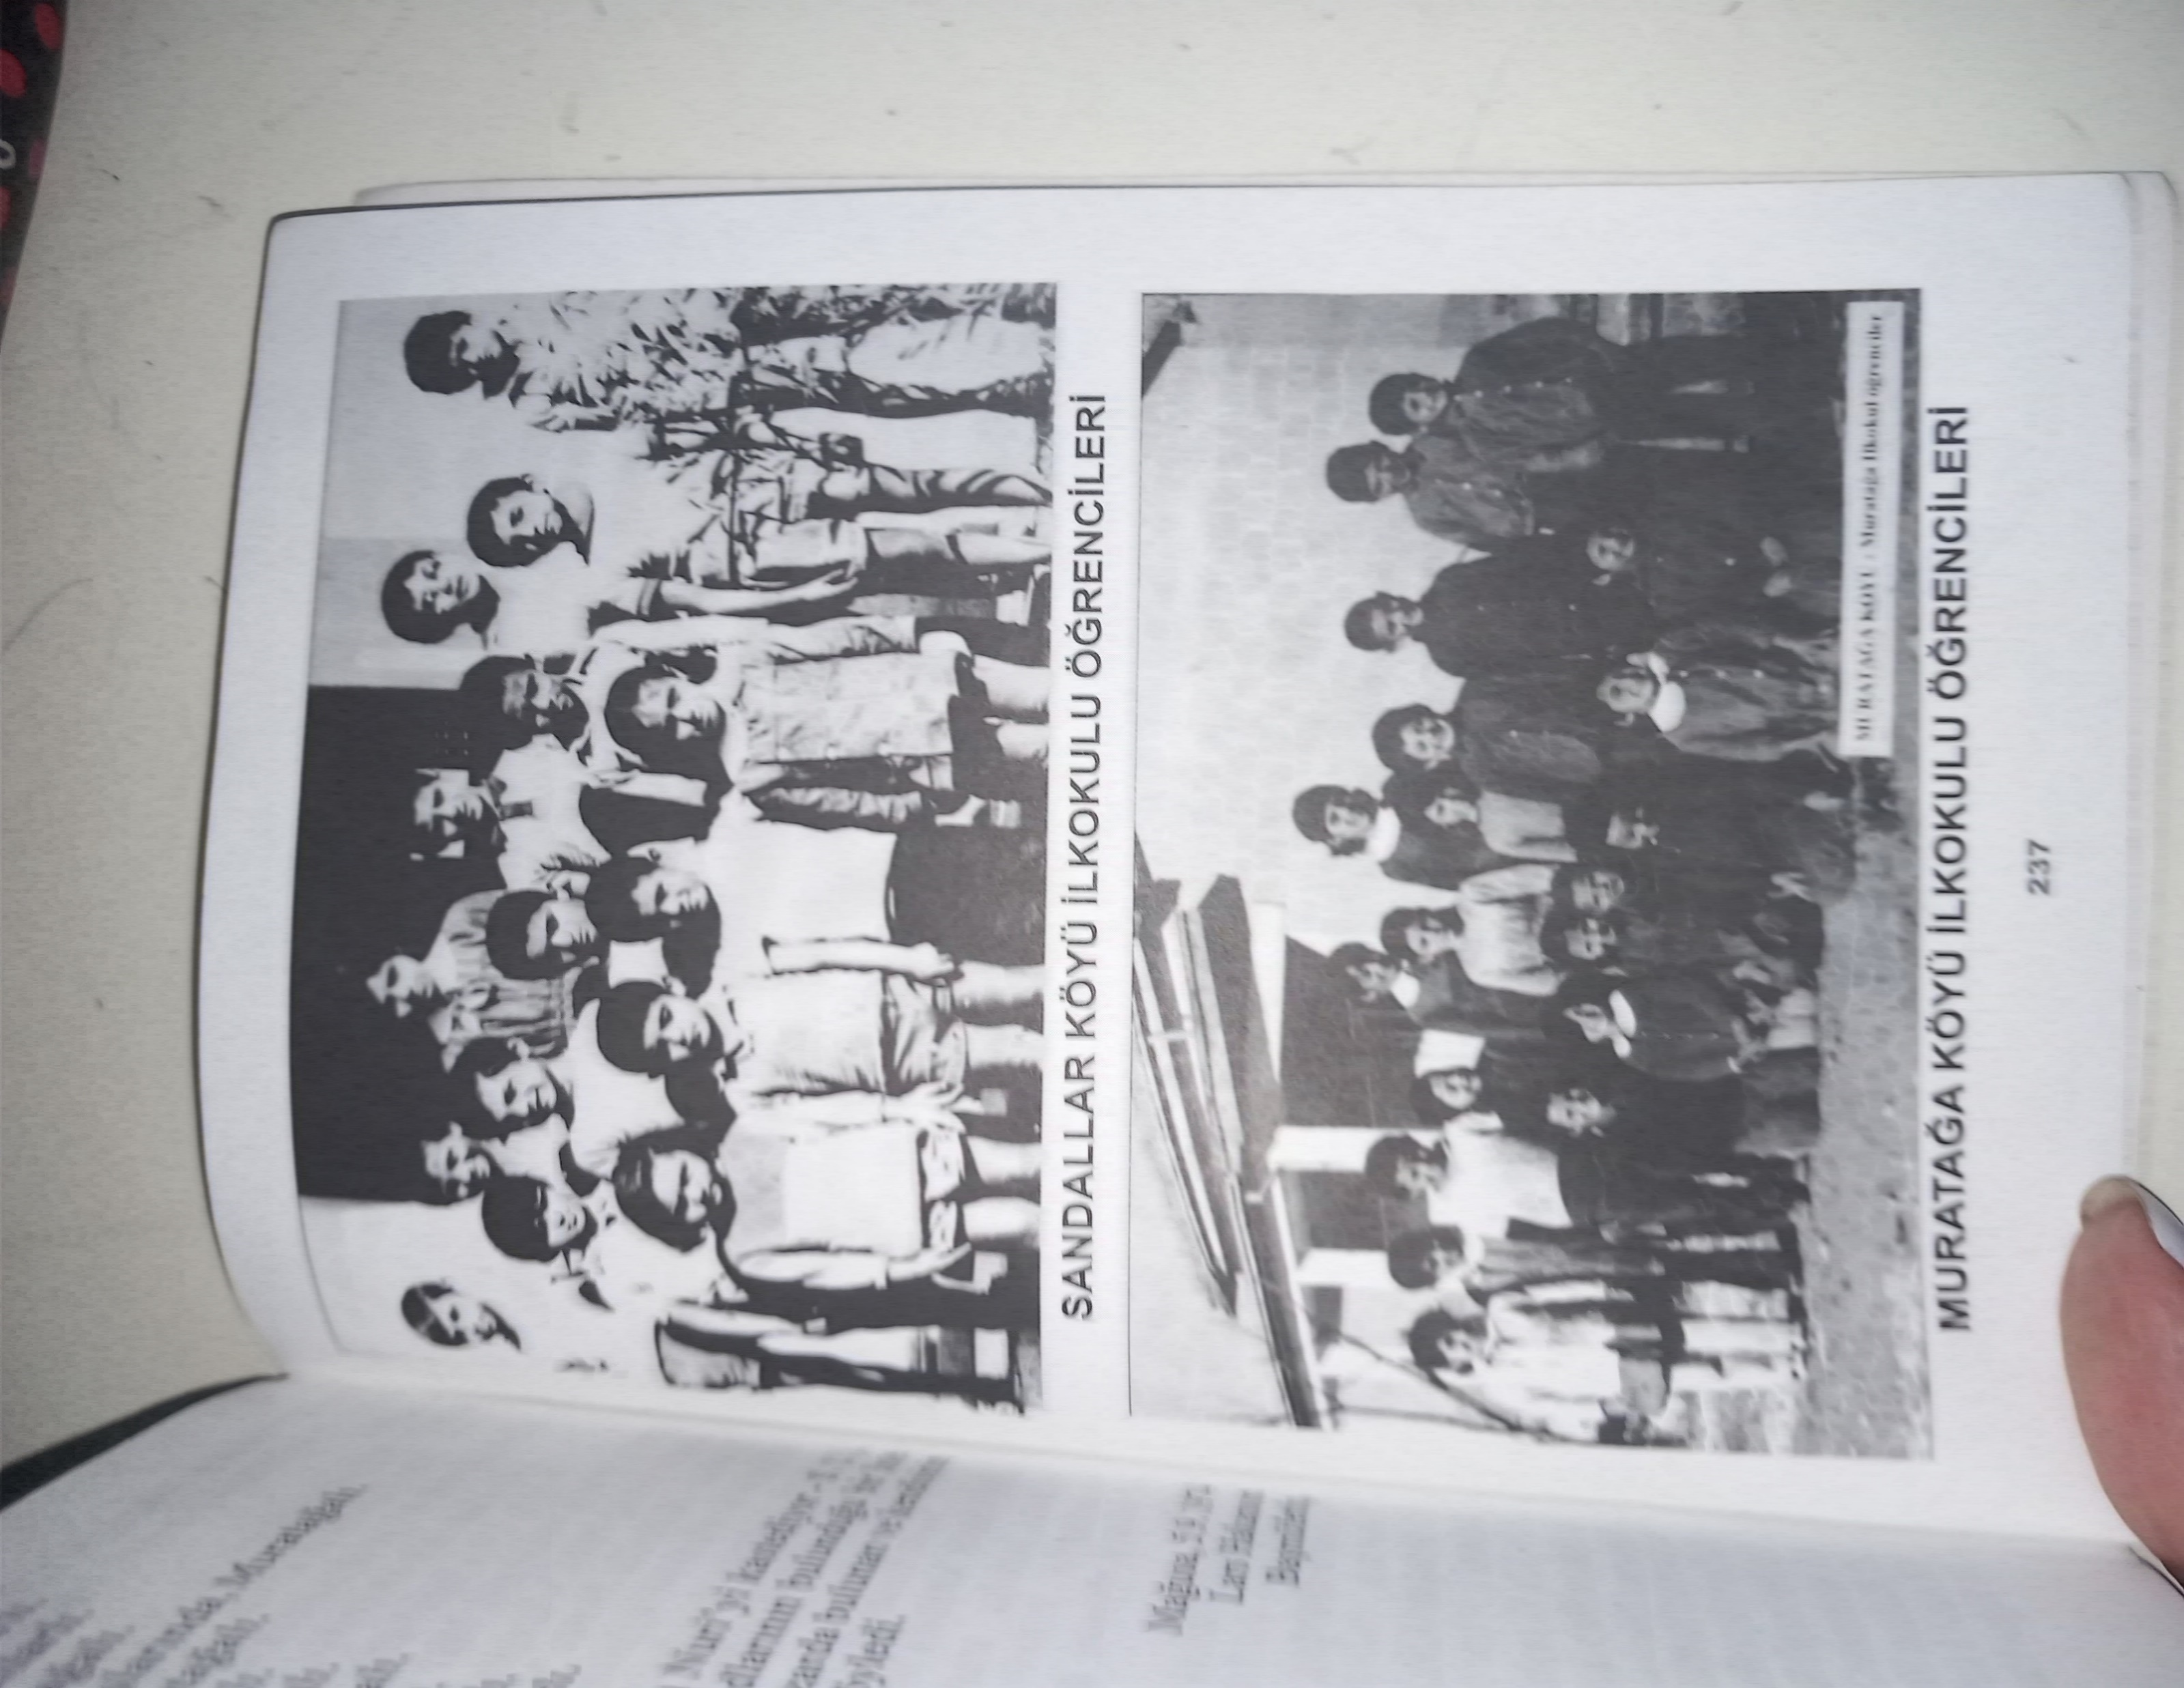
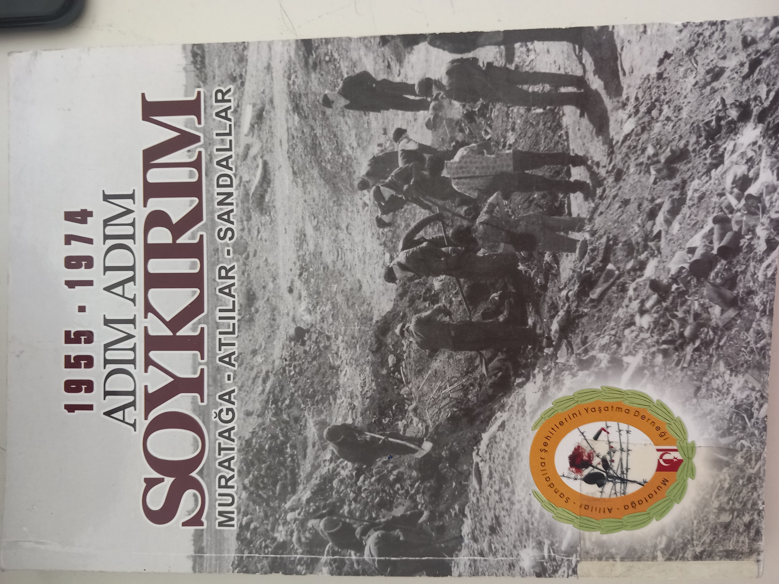
ΙΙ. Φωτογραφική Πρακτική & Εξουσία
Η λειτουργία της φωτογραφίας ως :
φορέα οπτικών μηνυμάτων,
ενός εγχειρήματος αναπαραγωγής εθνικών και φυλετικών προτύπων,
ενός μηχανισμού «εικονογράφησης» της λεκτικής αφήγησης,
μιας υπόμνησης θανάτου,
μιας πρόκλησης στο συναισθηματισμό.
«Η πολιτική εξουσία ενέταξε τις τέχνες στον χώρο των ενδιαφερόντων της, άλλοτε για να τις χαλιναγωγήσει κι άλλοτε σαν άλλοθι για την ουσιαστική της προς αυτήν αδιαφορία. Μόνο που με την τέχνη δύσκολα συμβιβάζεται η τέχνη της πολιτικής. Η τελευταία έχει ανάγκη από διερευνήσεις και ισορροπίες συμφερόντων, από χάραξη στρατηγικής και από στόχους. Διαστάσεις άγνωστες, αν όχι επιβλαβείς, για την τέχνη. Είναι αλήθεια βέβαια πως η τέχνη είχε πάντοτε σχέσεις εξάρτησης και ταυτόχρονα αντιδικίας με την εκάστοτε εξουσία.» (Πλάτων Ριβέλλης,2000:79)
Σύλλογος εις μνήμην των ηρώων των χωρίων Μαράθα – Αλόδα – Σανταλάρης (2010)
Τίτλος : 1955-1974
Βήμα βήμα η γενοκτονία
Μαράθα – Αλόδα – Σανταλάρης
Οι μαθητές του Δημοτικού Σχολείου Σανταλάρη.
Οι μαθητές του Δημοτικού Σχολείου Μαράθας.

